Slide 1

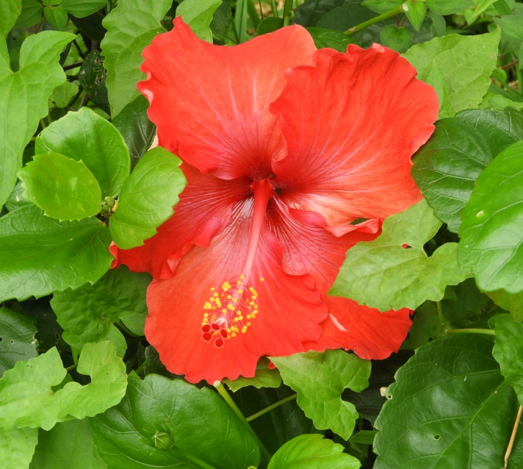
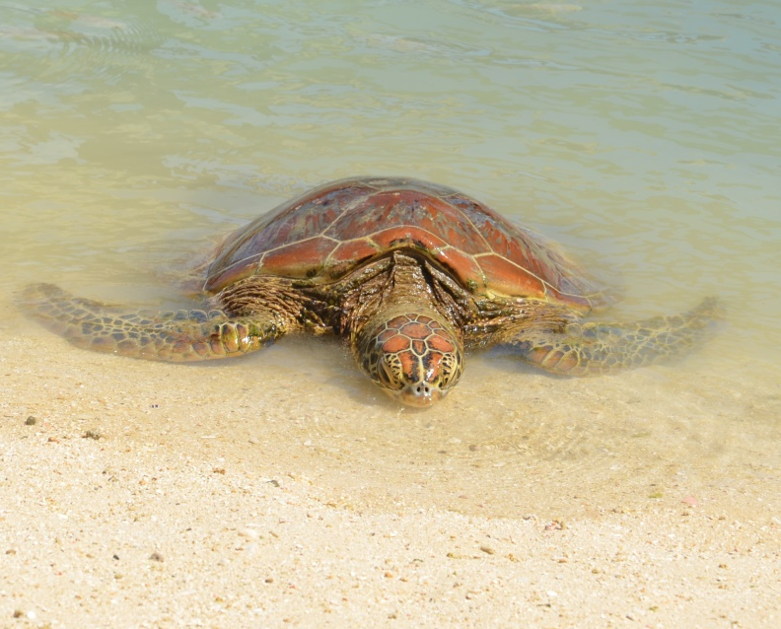
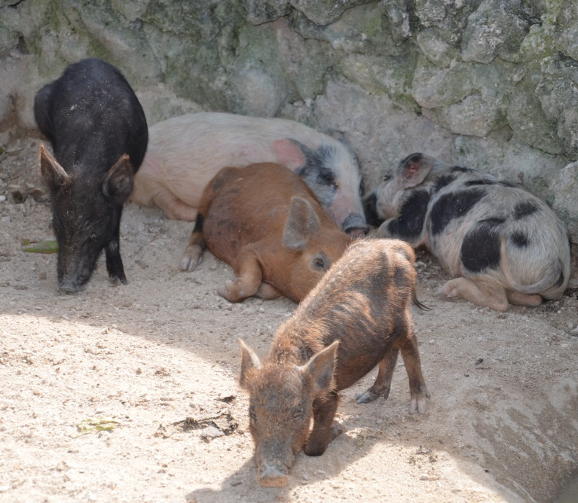
DIA MUNDIAL DE ORAÇÃO 2021
Preparado pelo WDP de Vanuatu
“Construir sobre um firme fundamento”
​Mateus 7:24-27

Slide 2
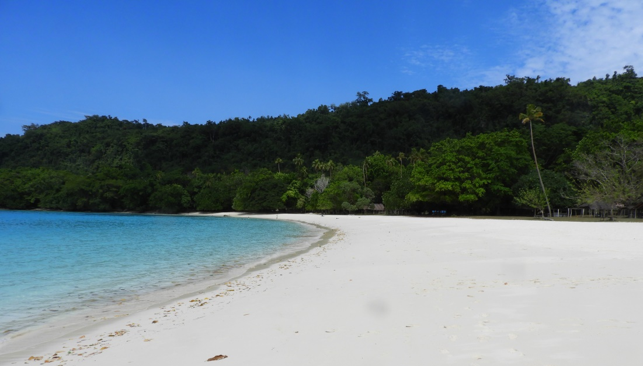
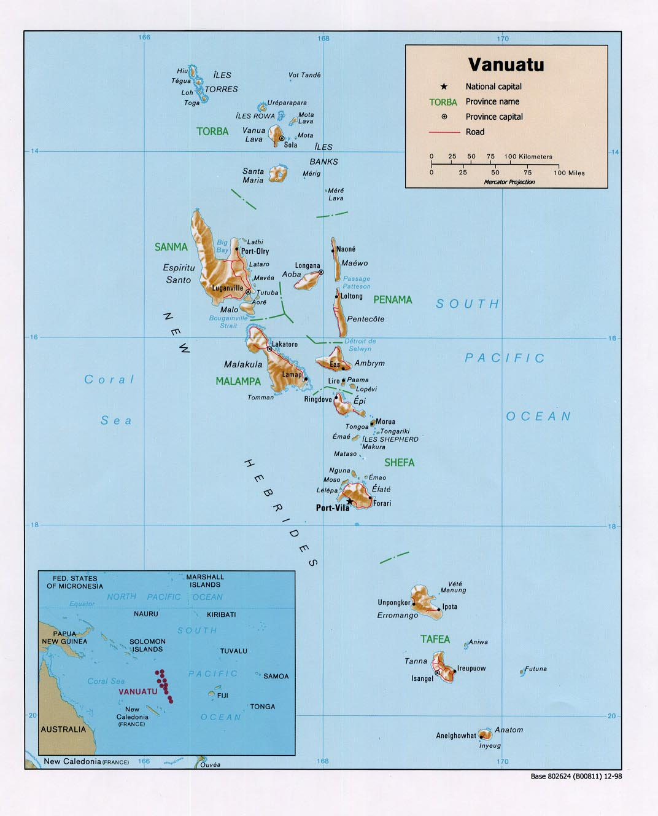
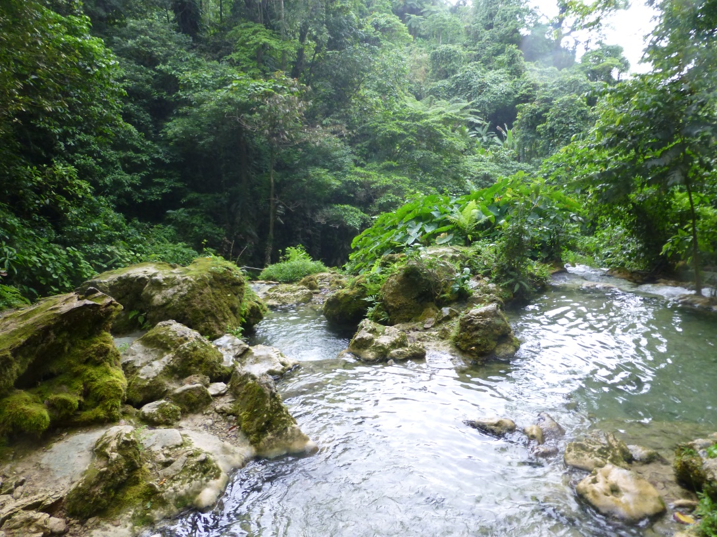
Geografia & População
Champagne Beach, Espiritu Santo

Slide 3
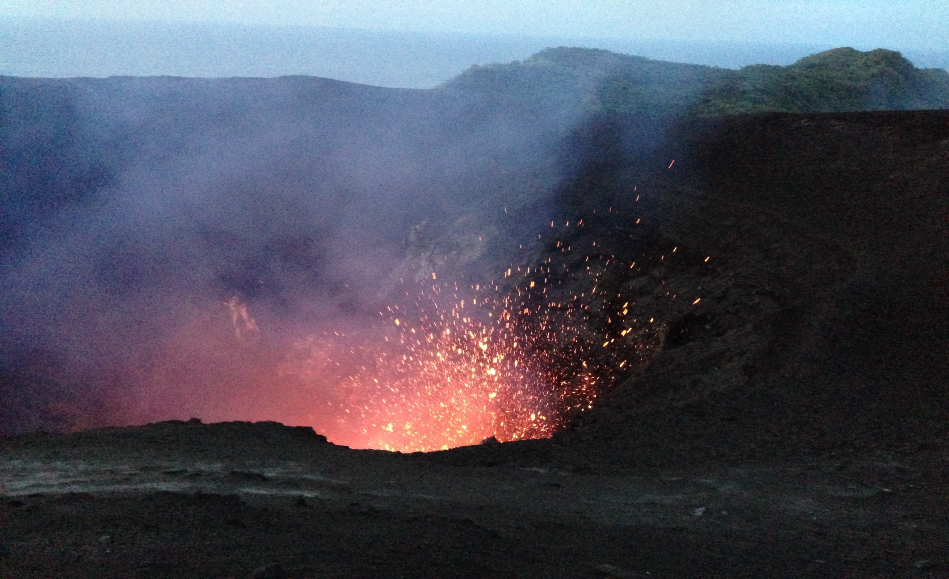
Geografia & População
Mount Yasur Volcano

Slide 4
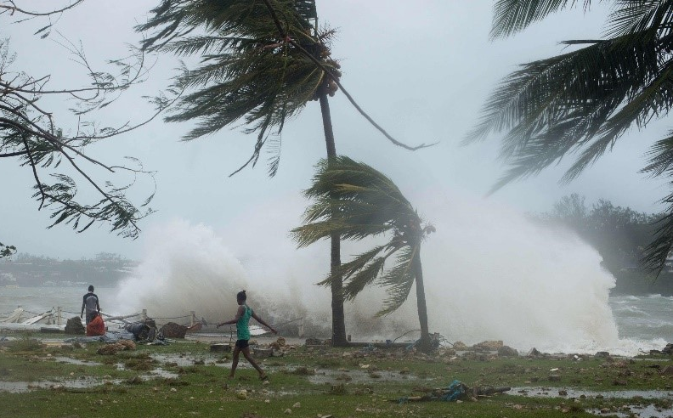
Geografia & População
Cyclone Pam, March 2015
©Roselyn Tor

Slide 5
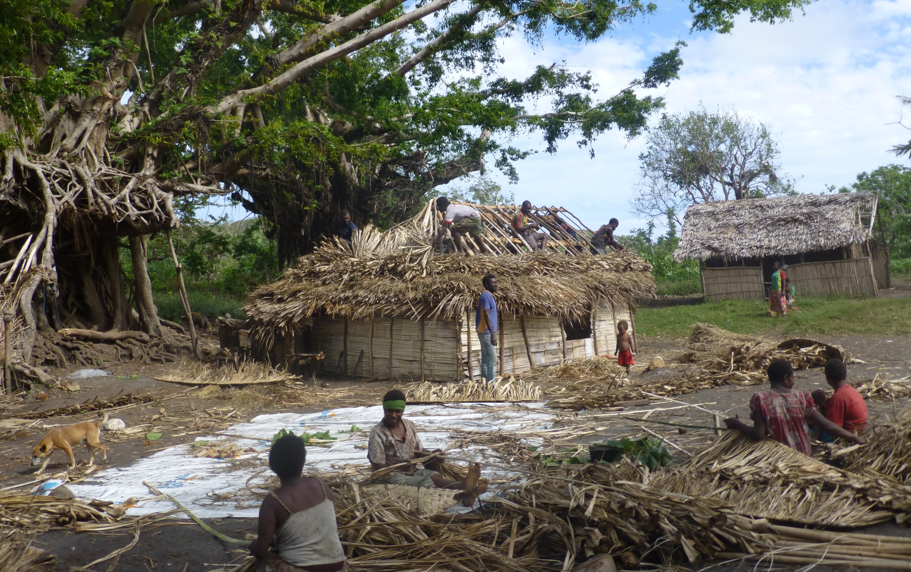
Geografia & População
Rebuilding

Slide 6
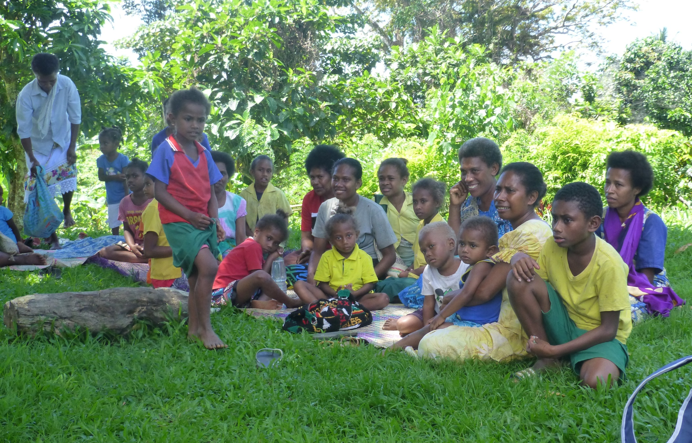
Geografia & População

Slide 7
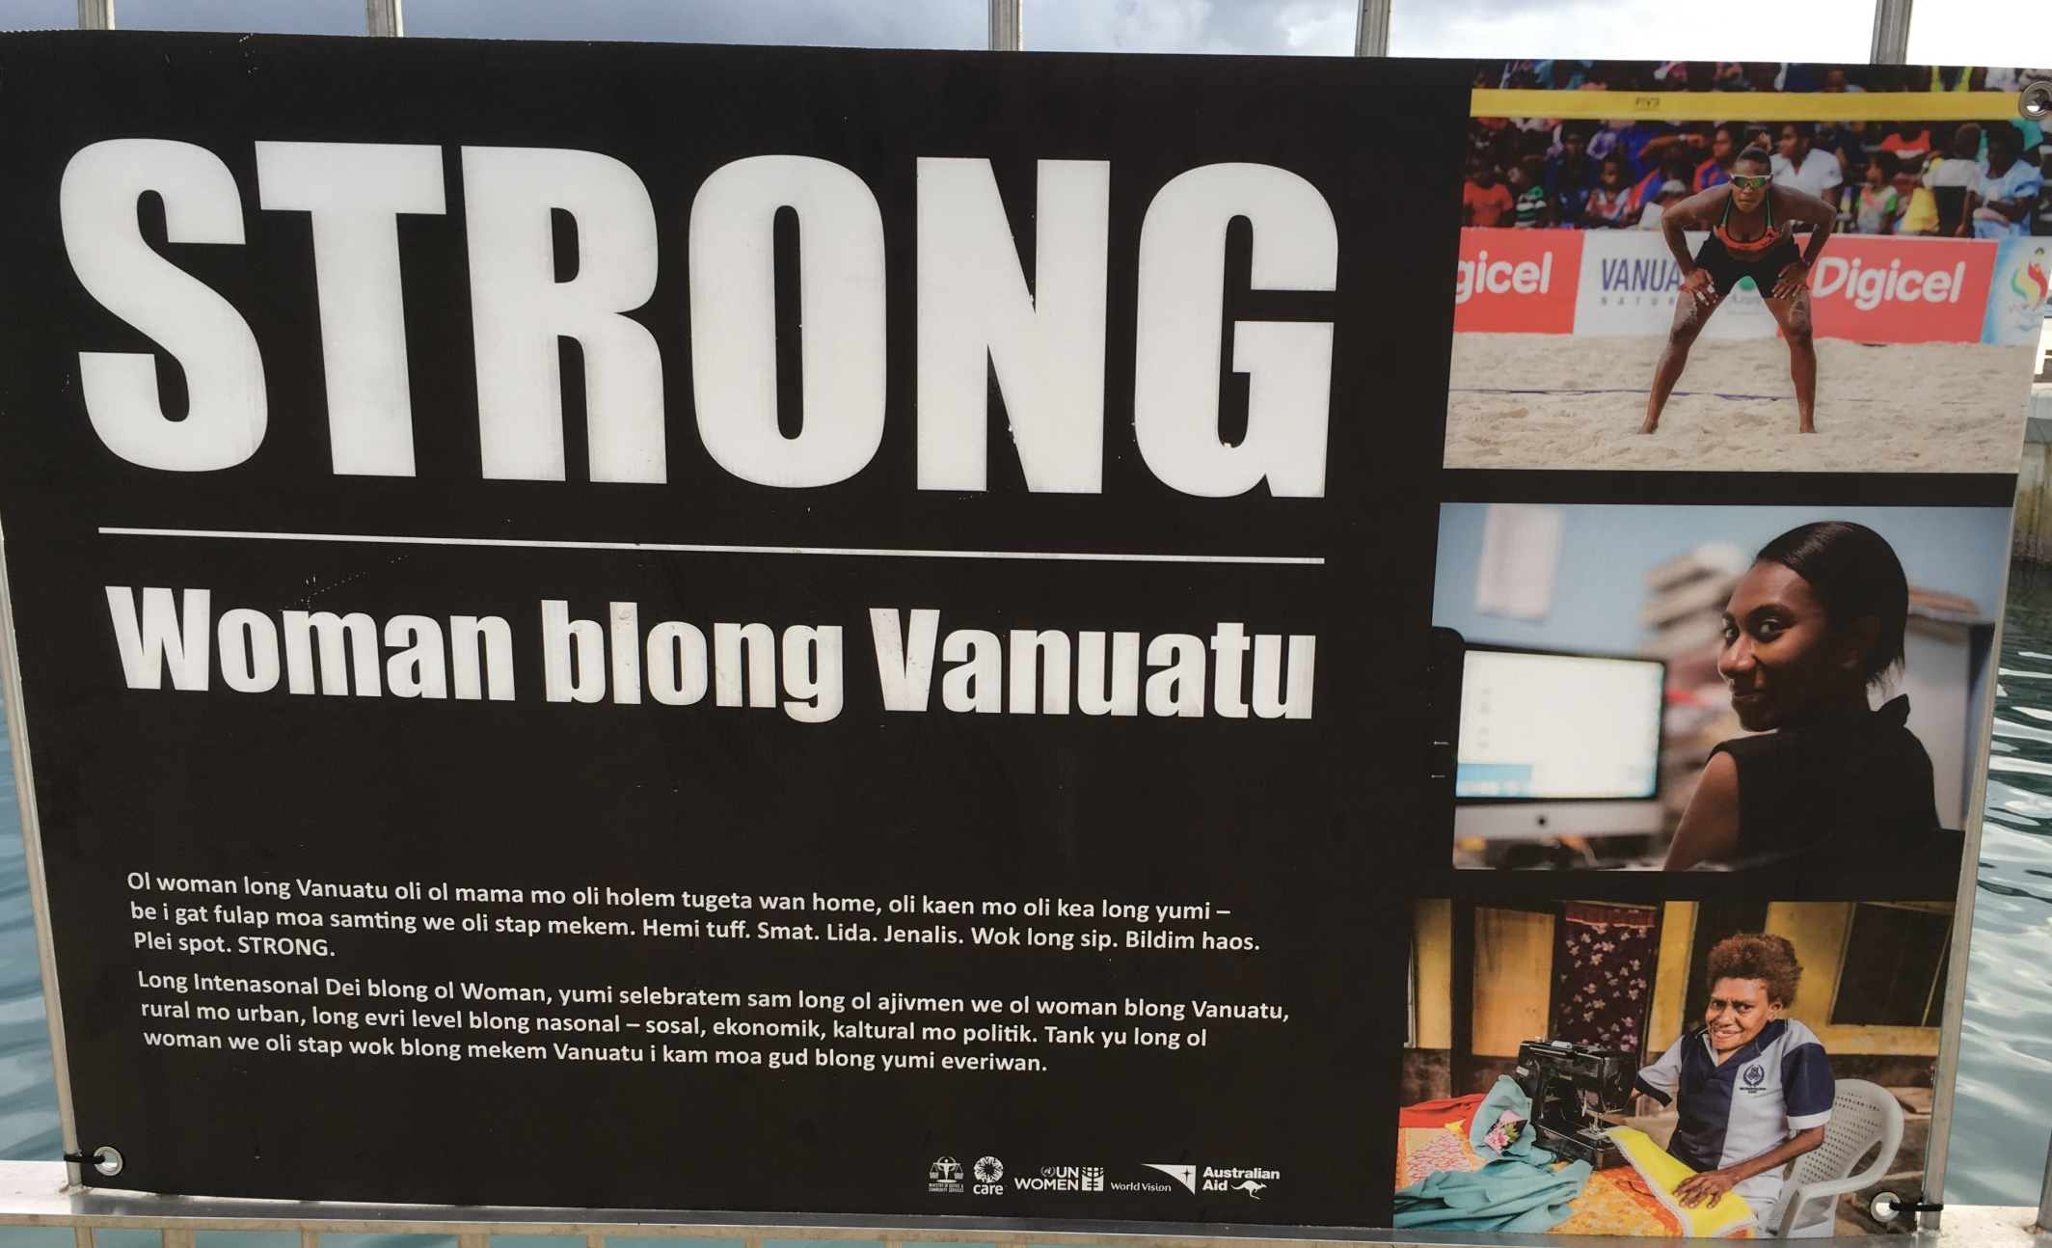
Geografia & População
Poster in Bislama

Slide 8

Geografia & População

Slide 9
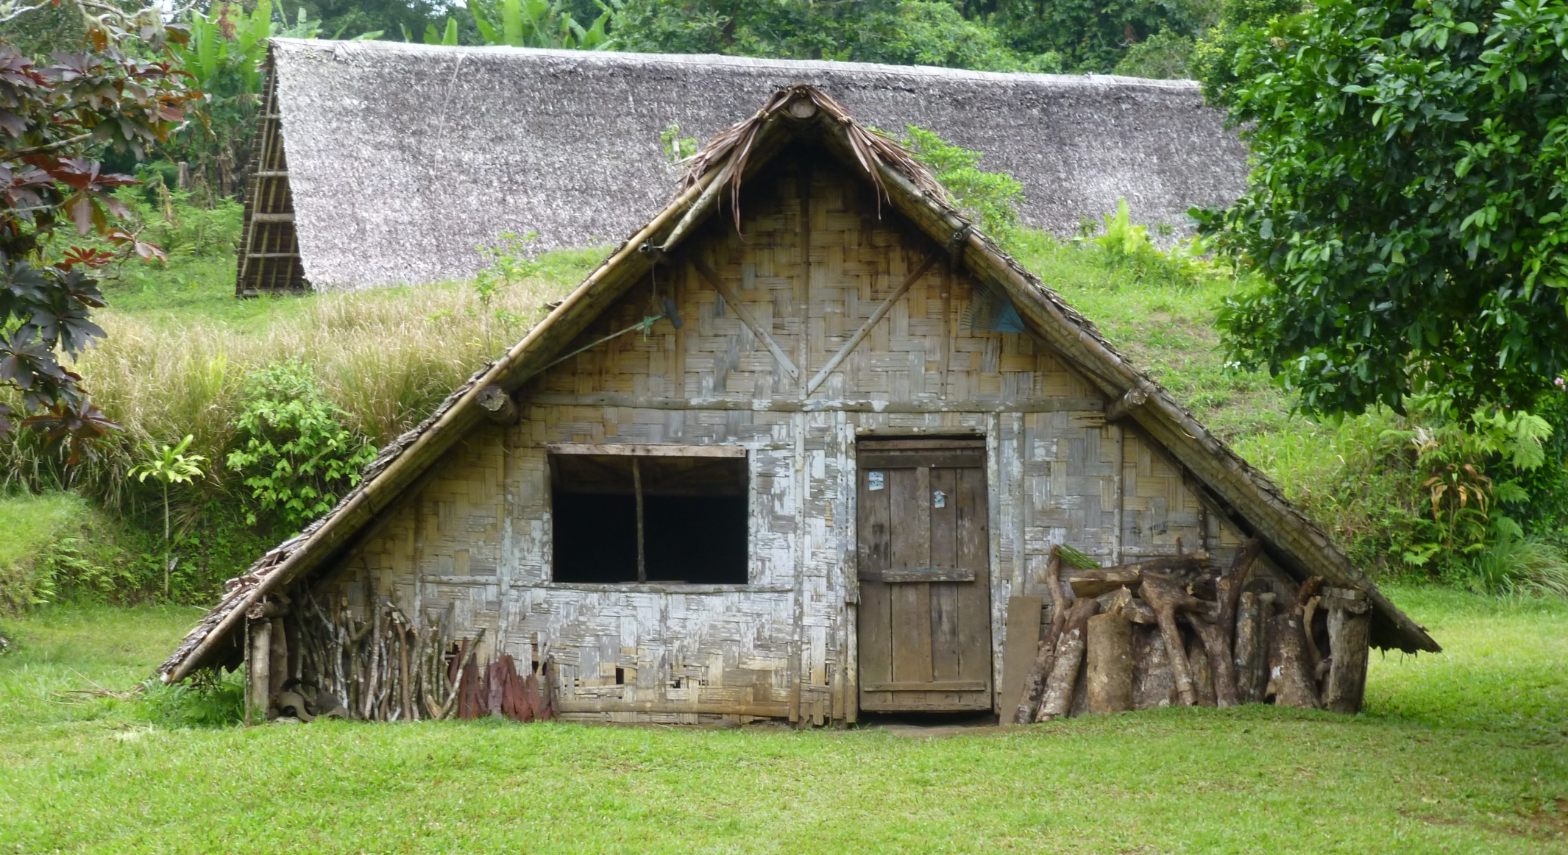
História Política
Thatched House

Slide 10
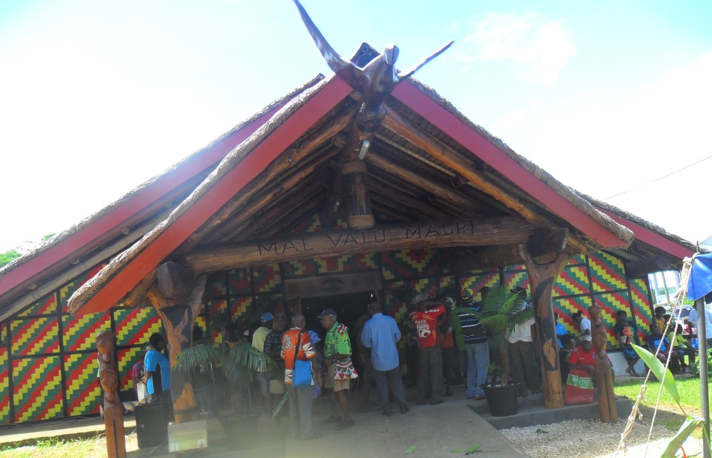
História Política
Malvatumauri National Council of Chiefs
©Roselyn Tor

Slide 11
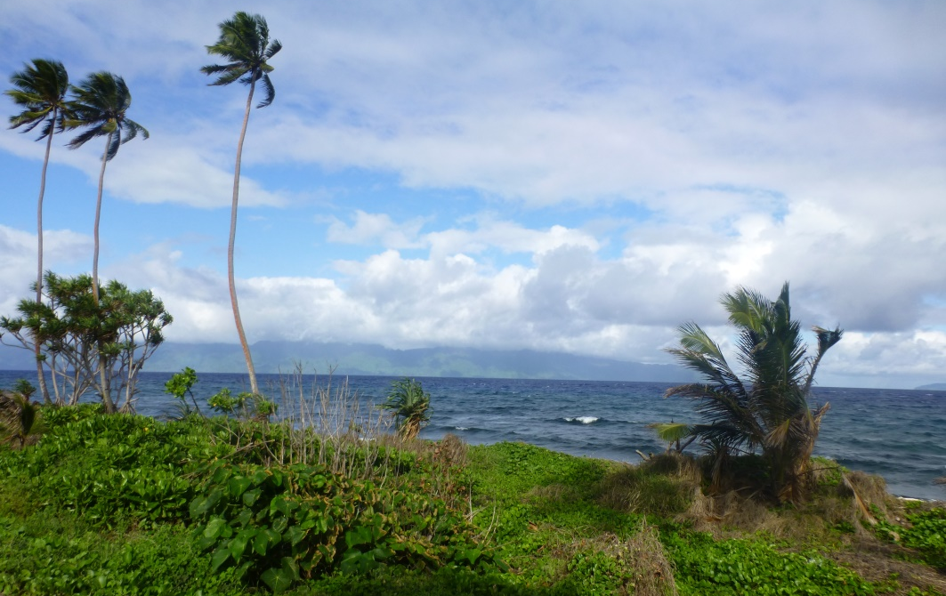
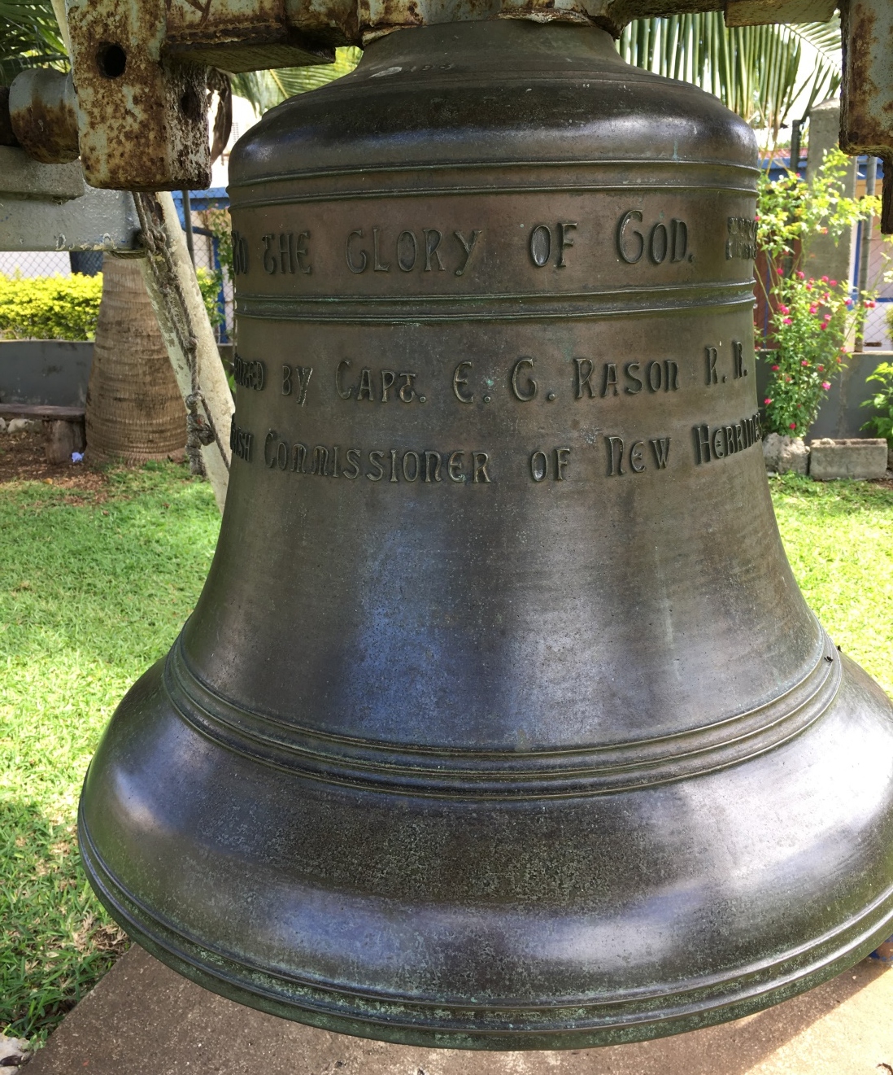
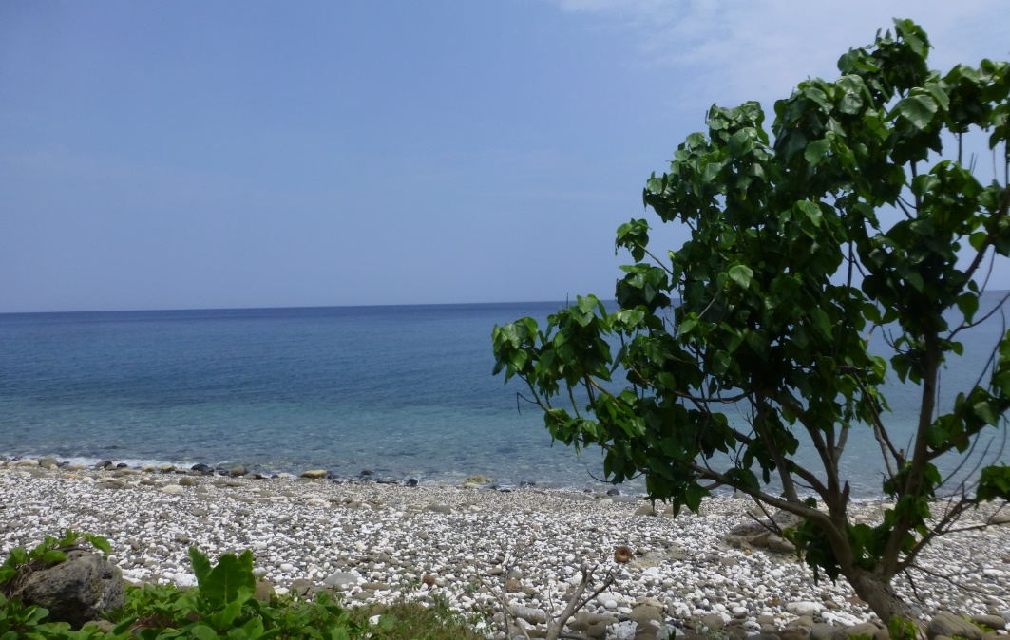
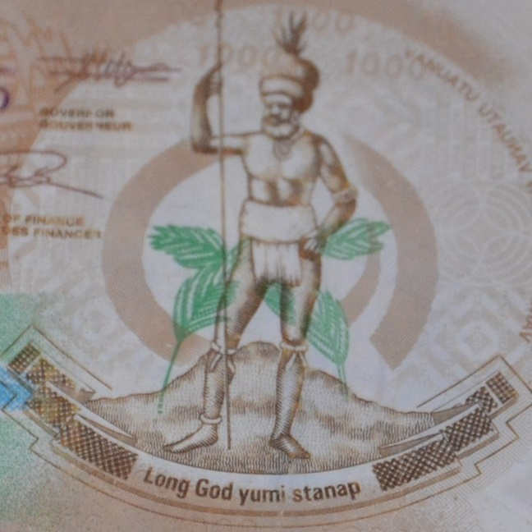
História Política
Coast of Ambae Island
Pentecost Island

Slide 12
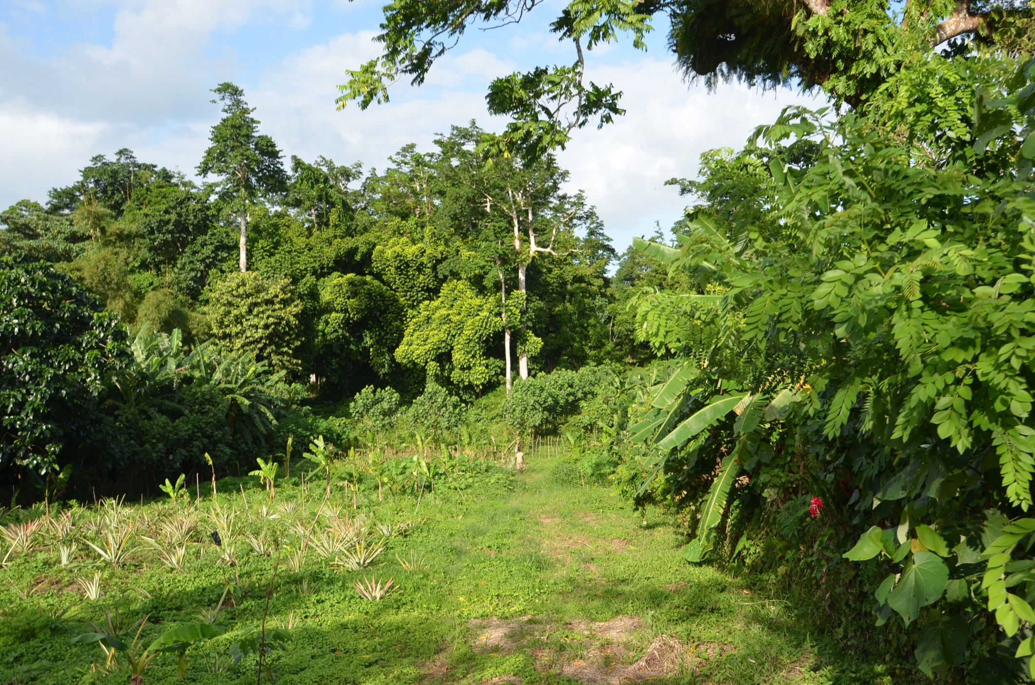
Economia

Slide 13
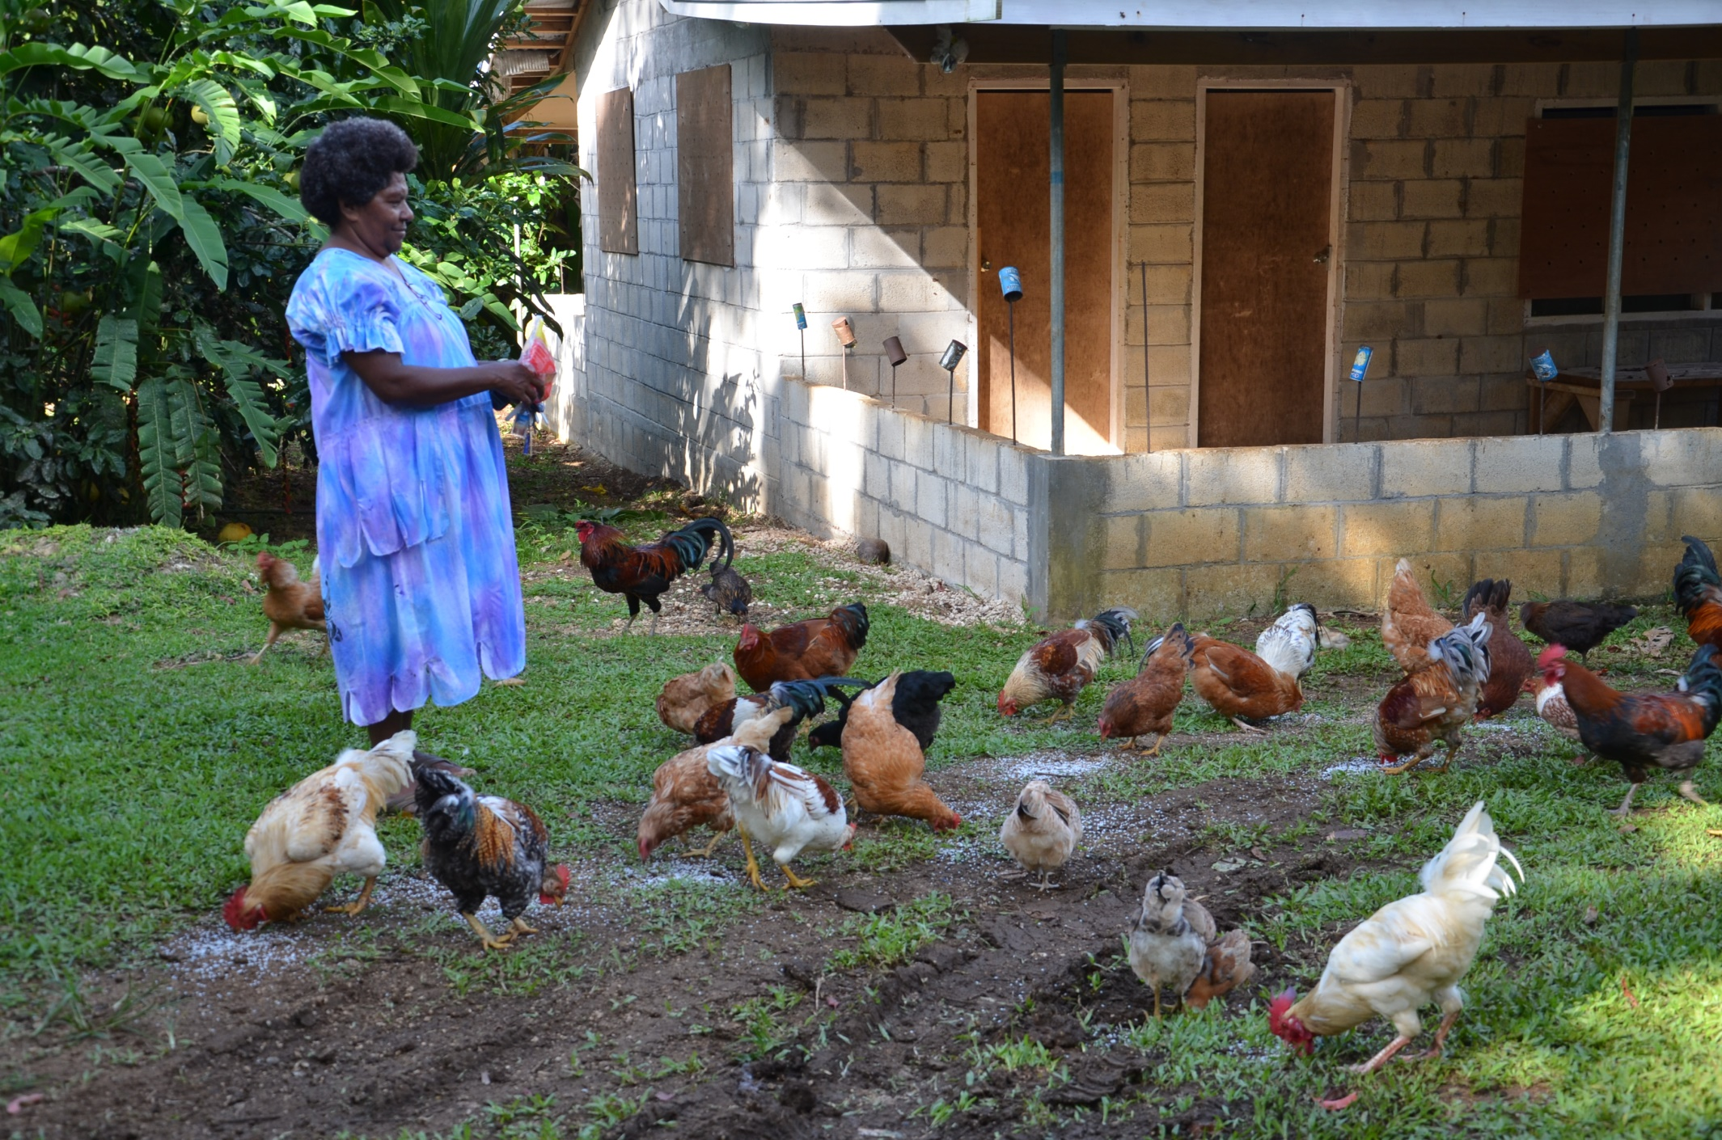
Economia

Slide 14
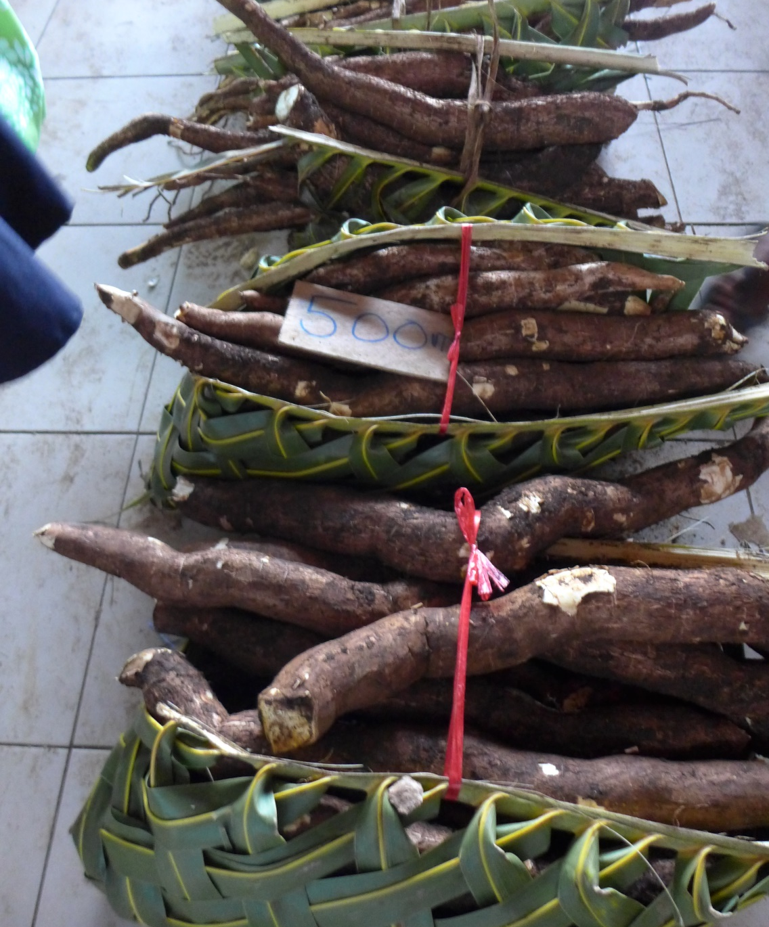
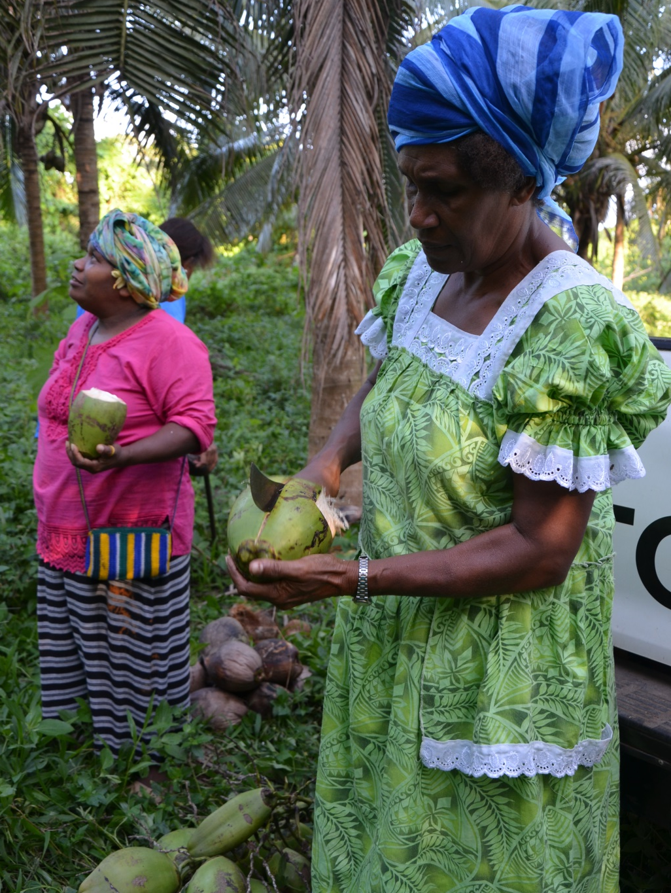
Economia
Coconut
Cassava

Slide 15
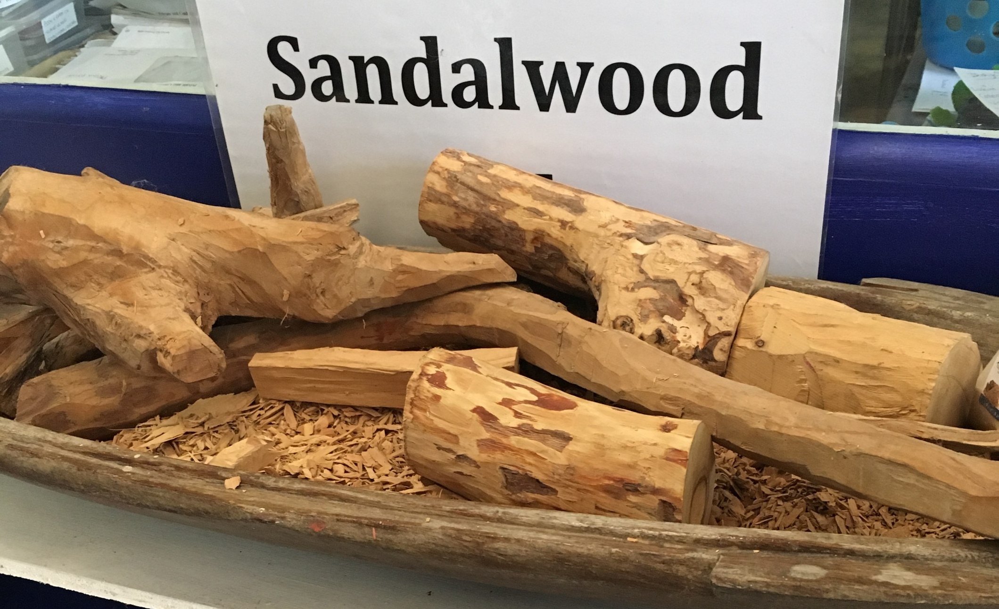
Economia

Slide 16
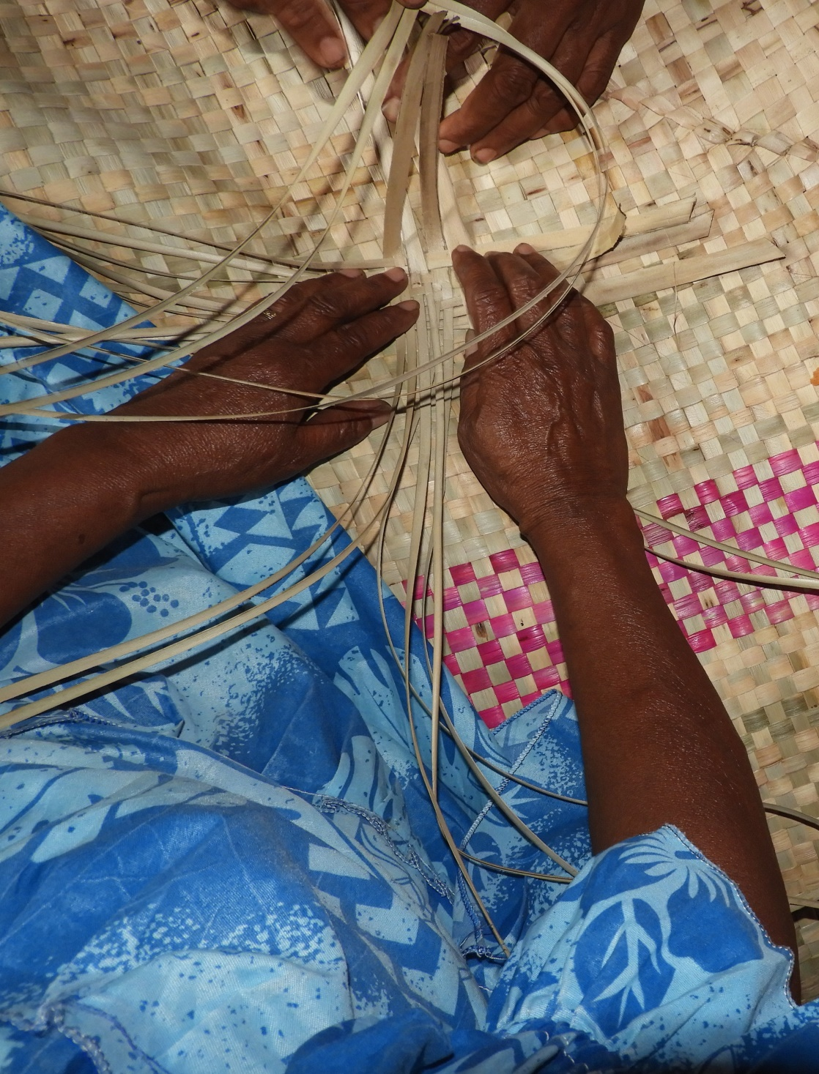
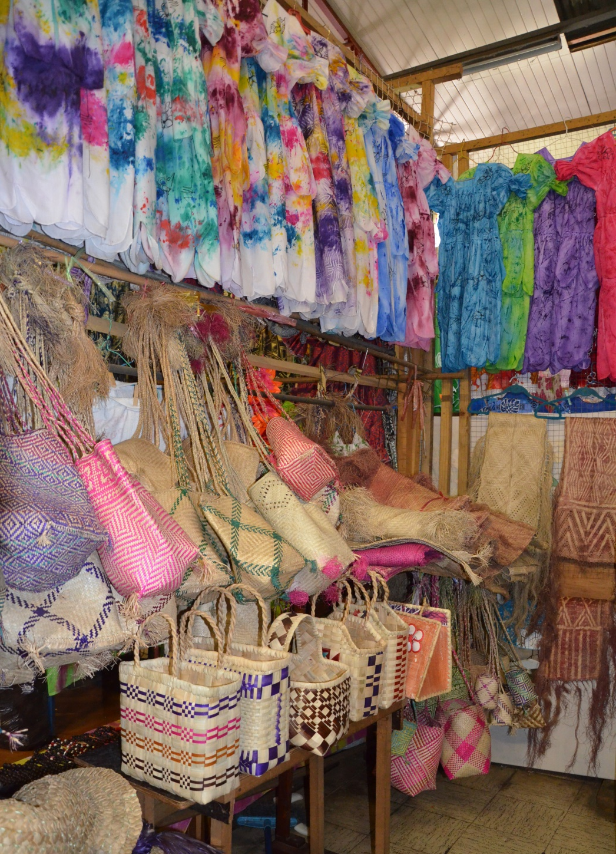
Economia

Slide 17
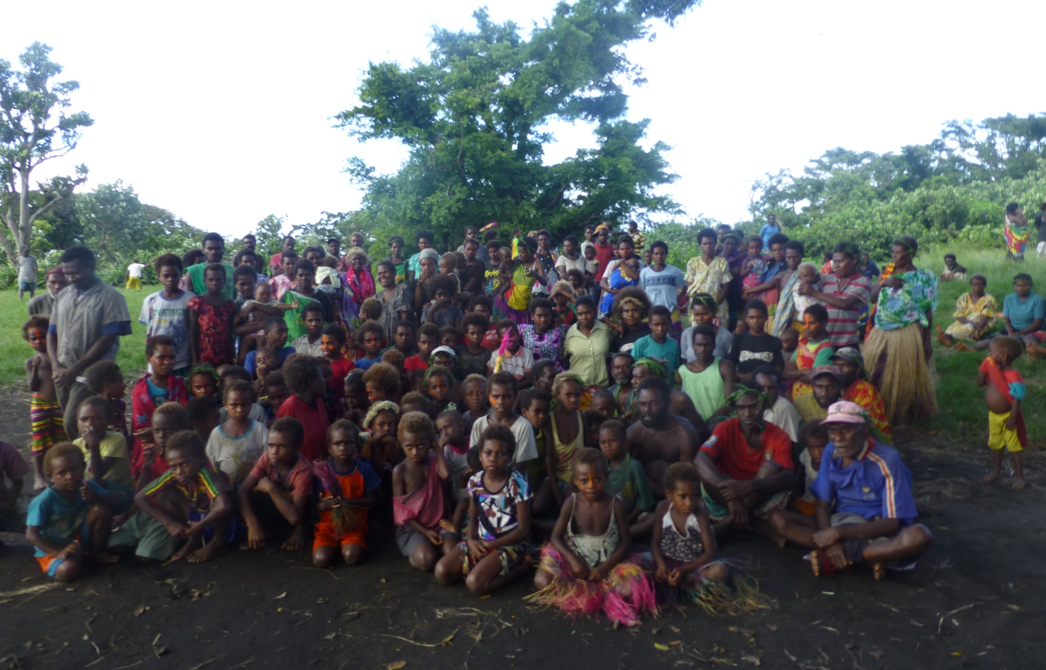
Economia

Slide 18
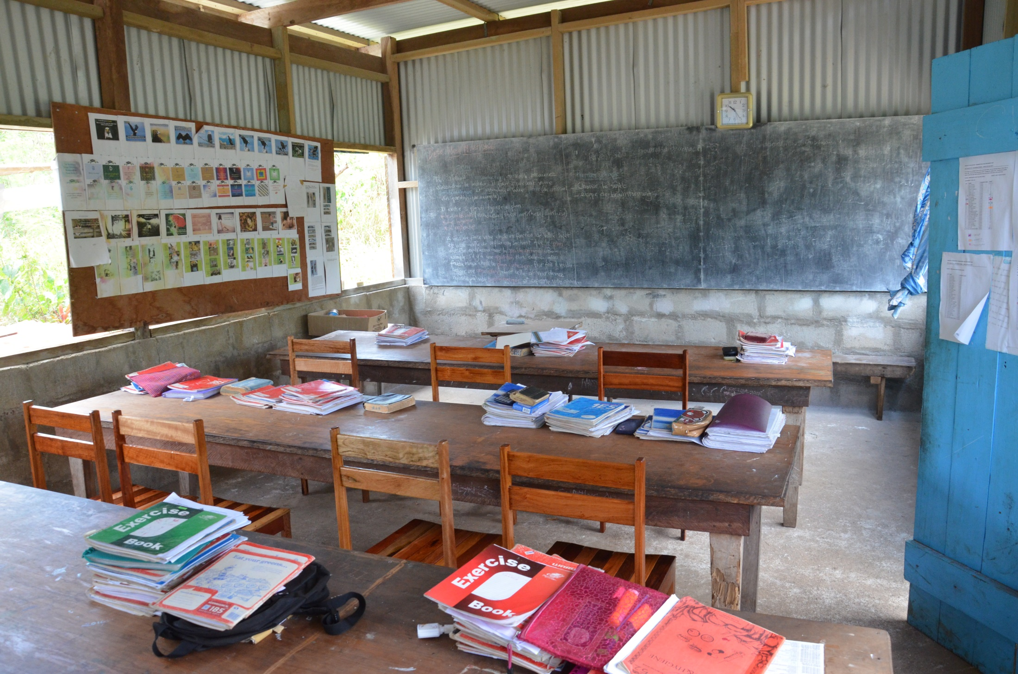
Educação

Slide 19
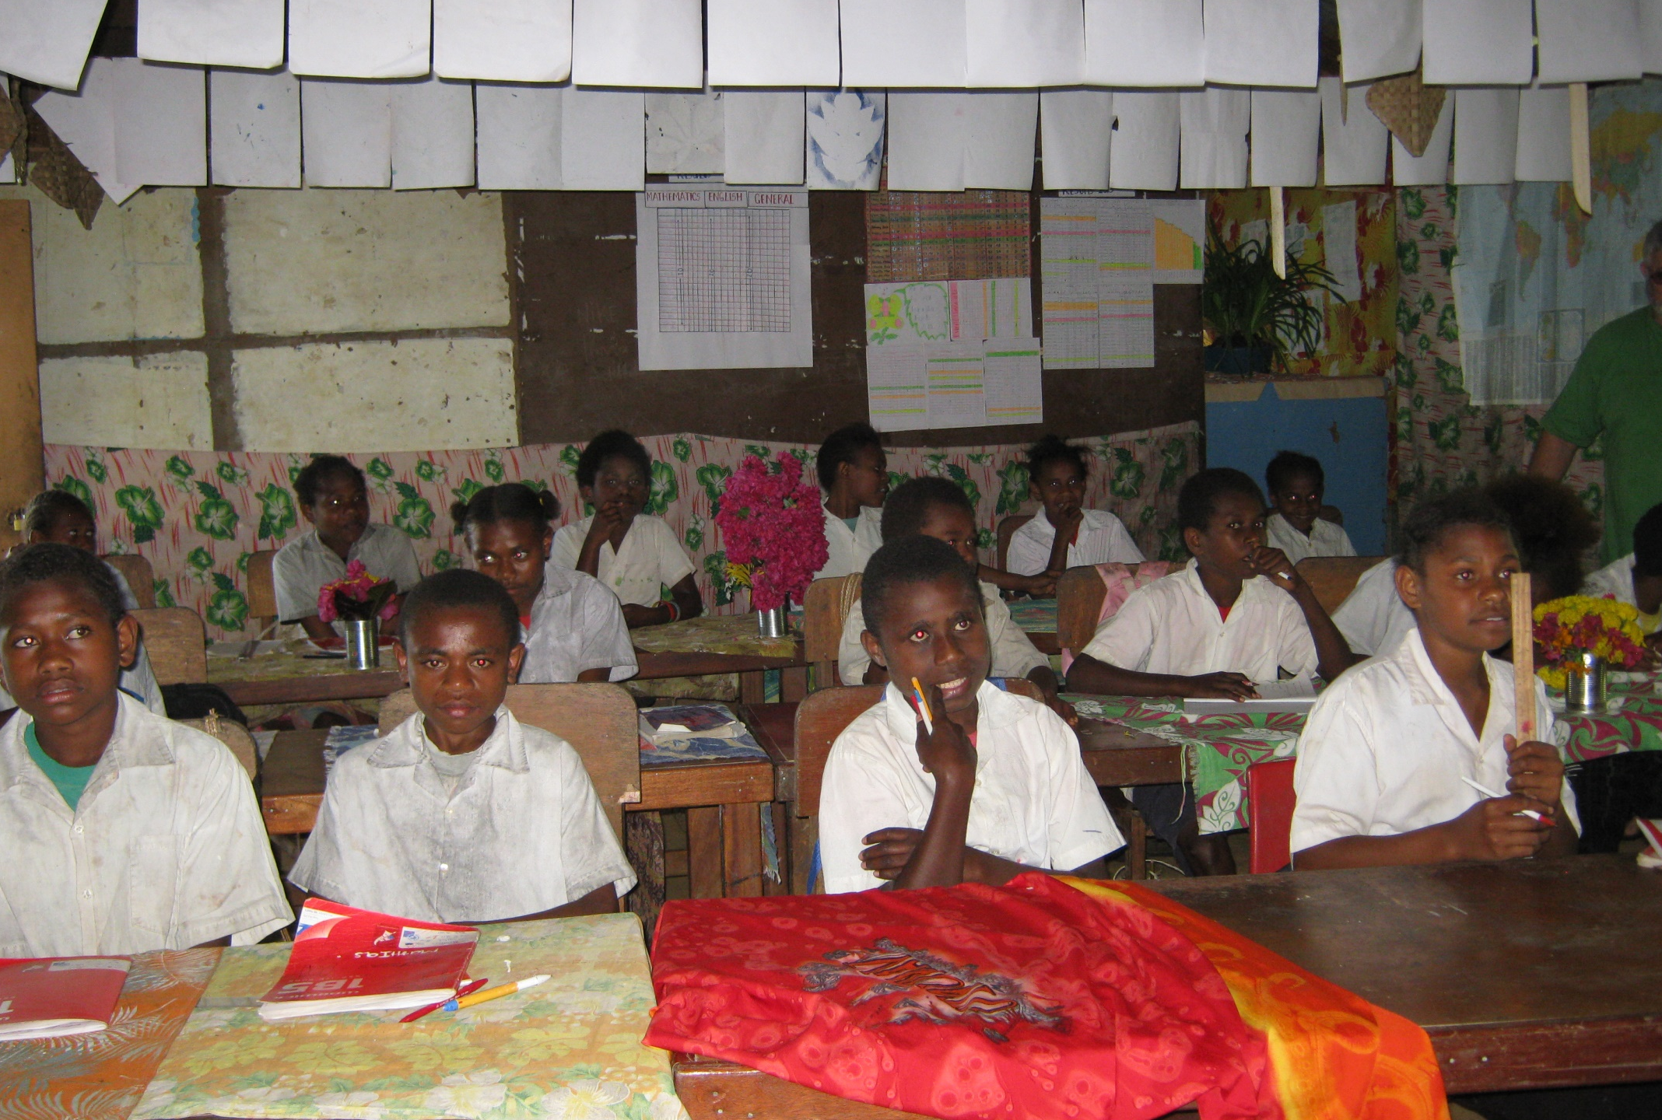
Educação

Slide 20
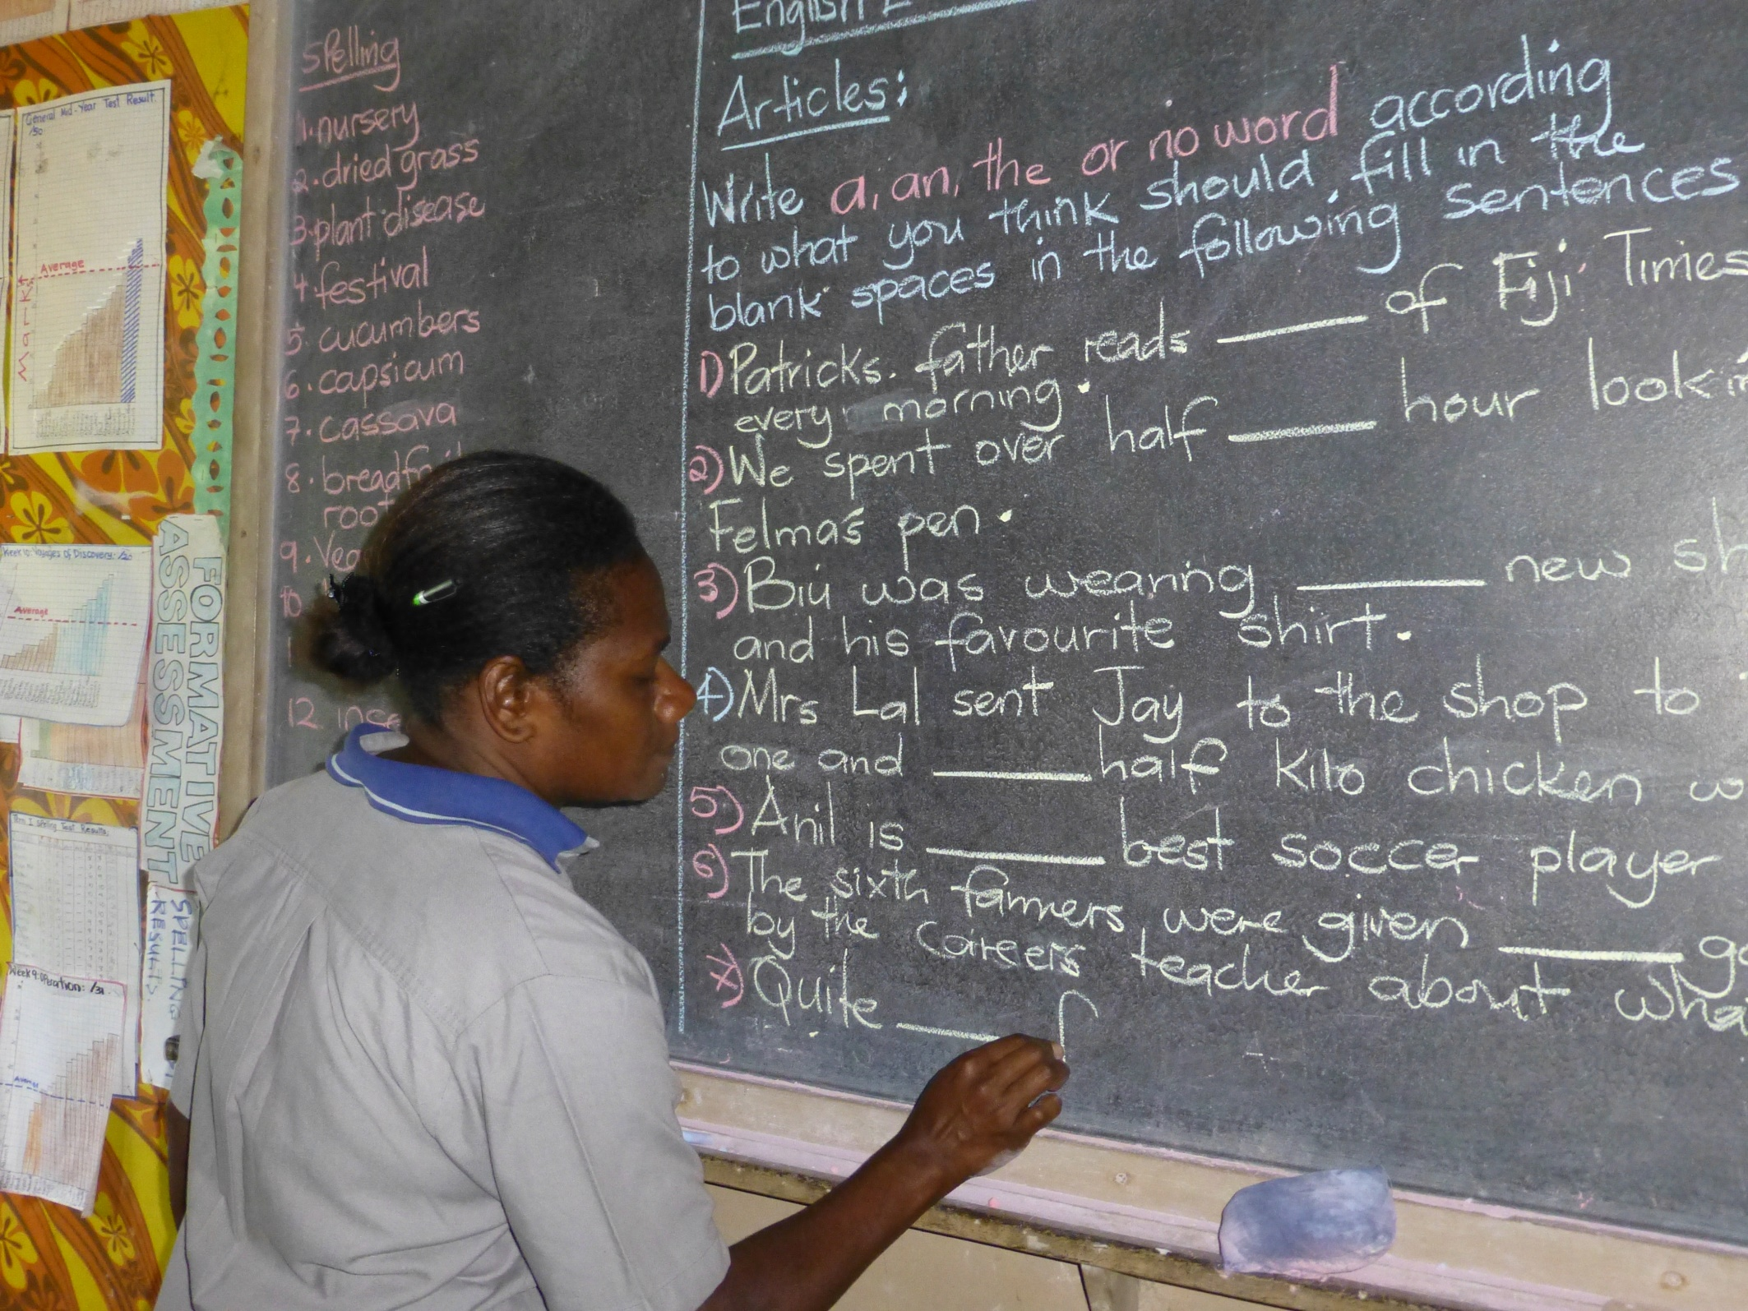
Educação

Slide 21
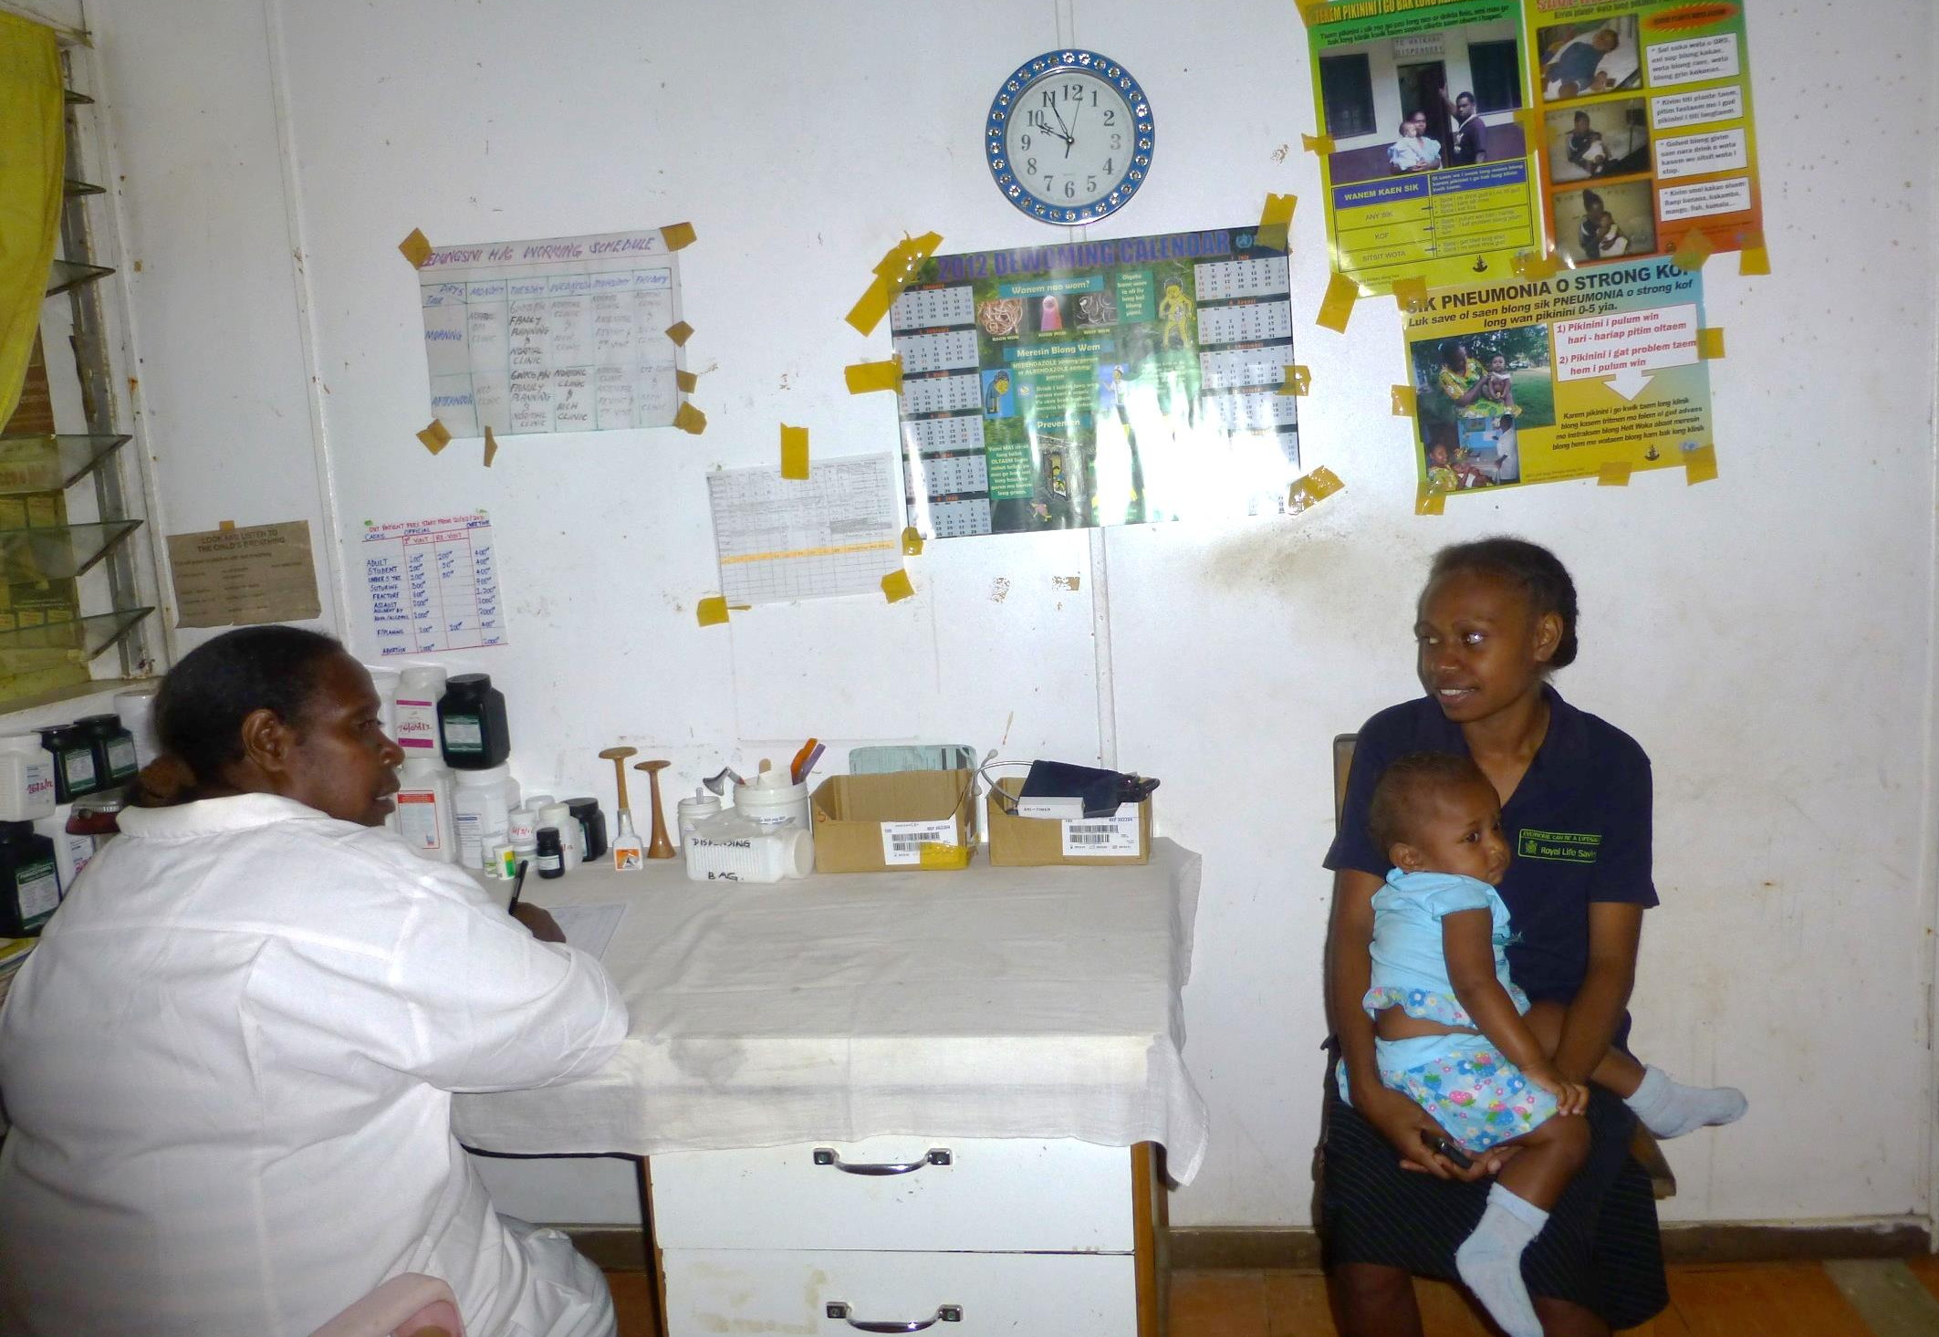
Saúde

Slide 22
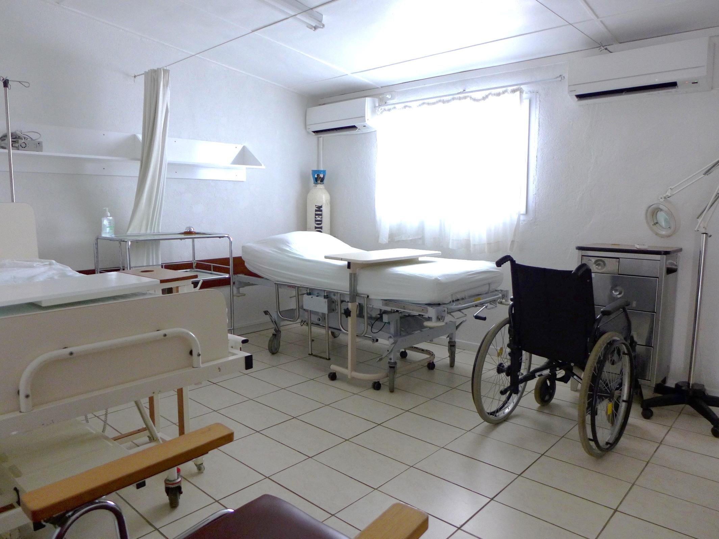
Saúde

Slide 23
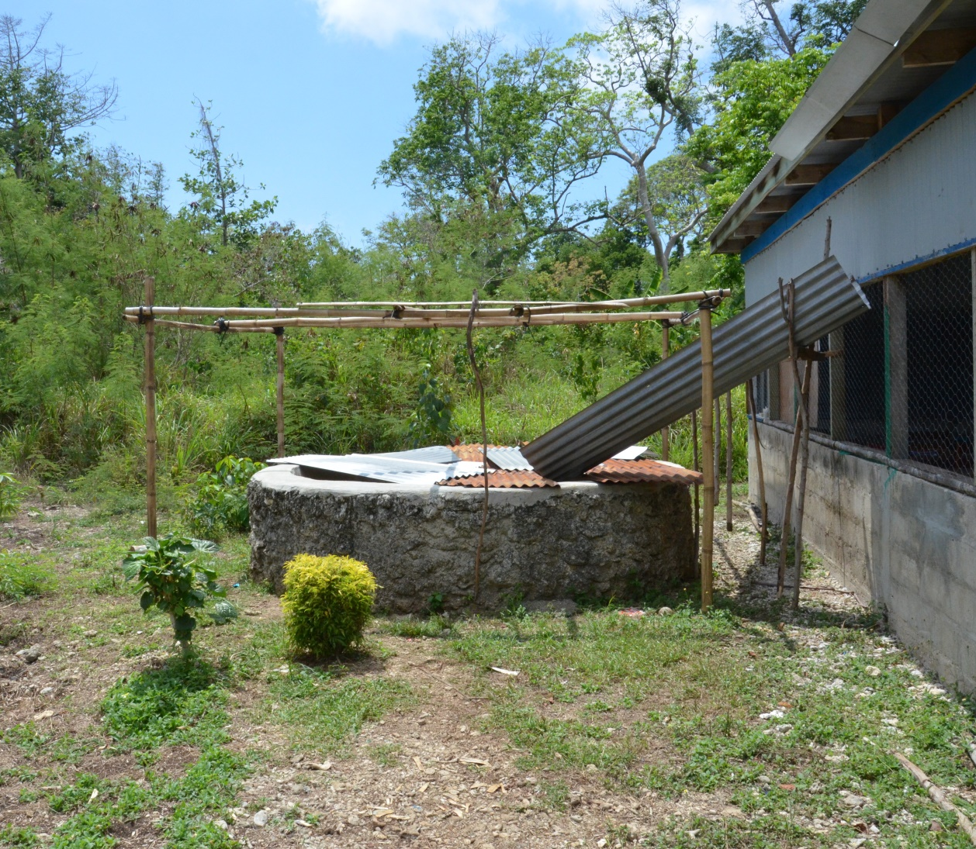
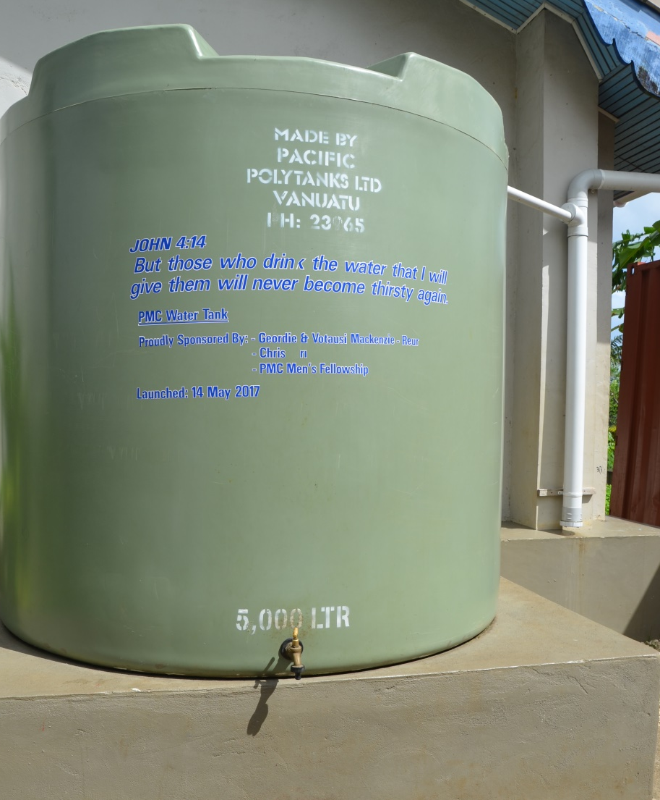
Saúde
Village Water Well
Port Vila Water Tank

Slide 24
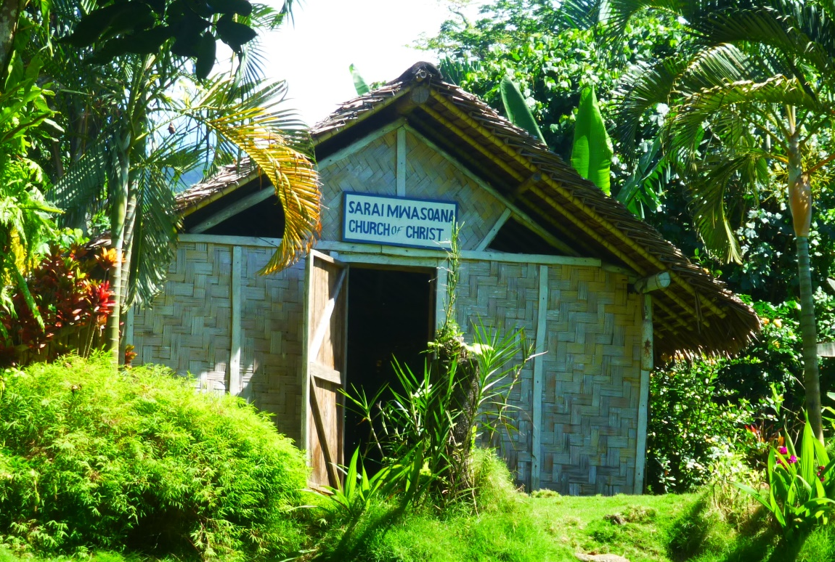
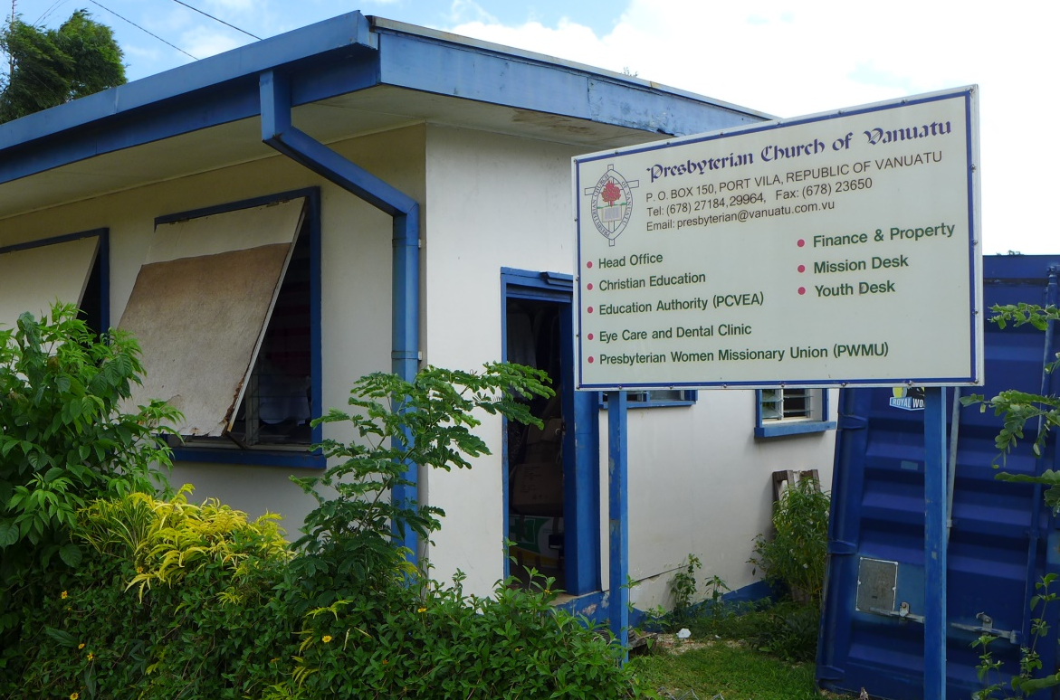
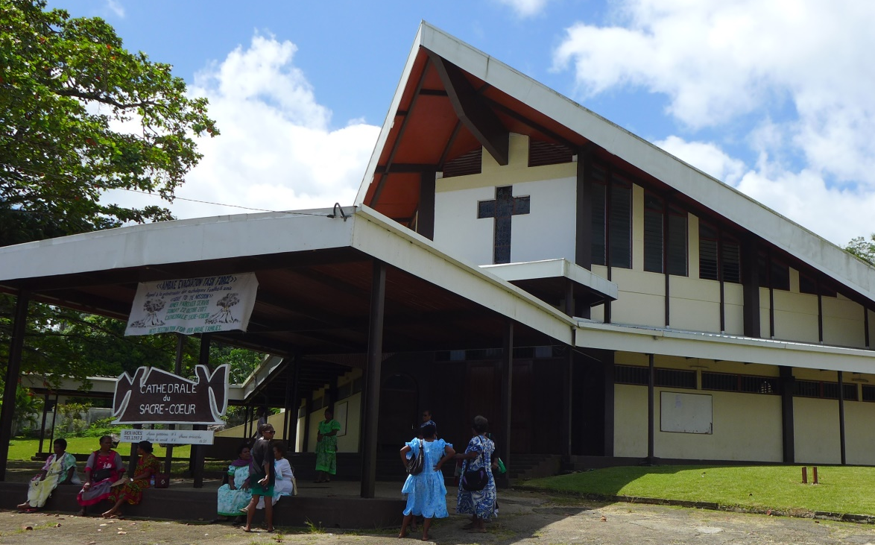
Religião
Church of Christ
Presbyterian Church
Roman Catholic Church

Slide 25
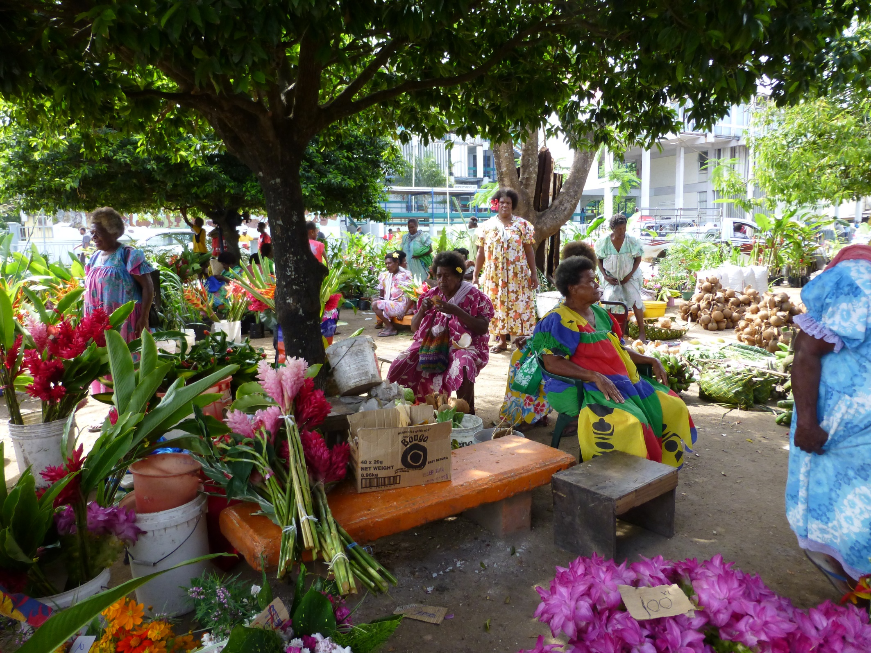
Direitos das Mulheres

Slide 26
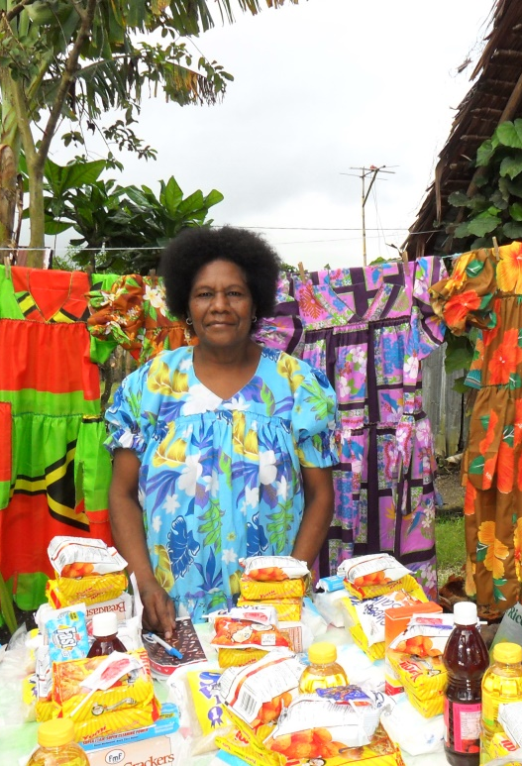
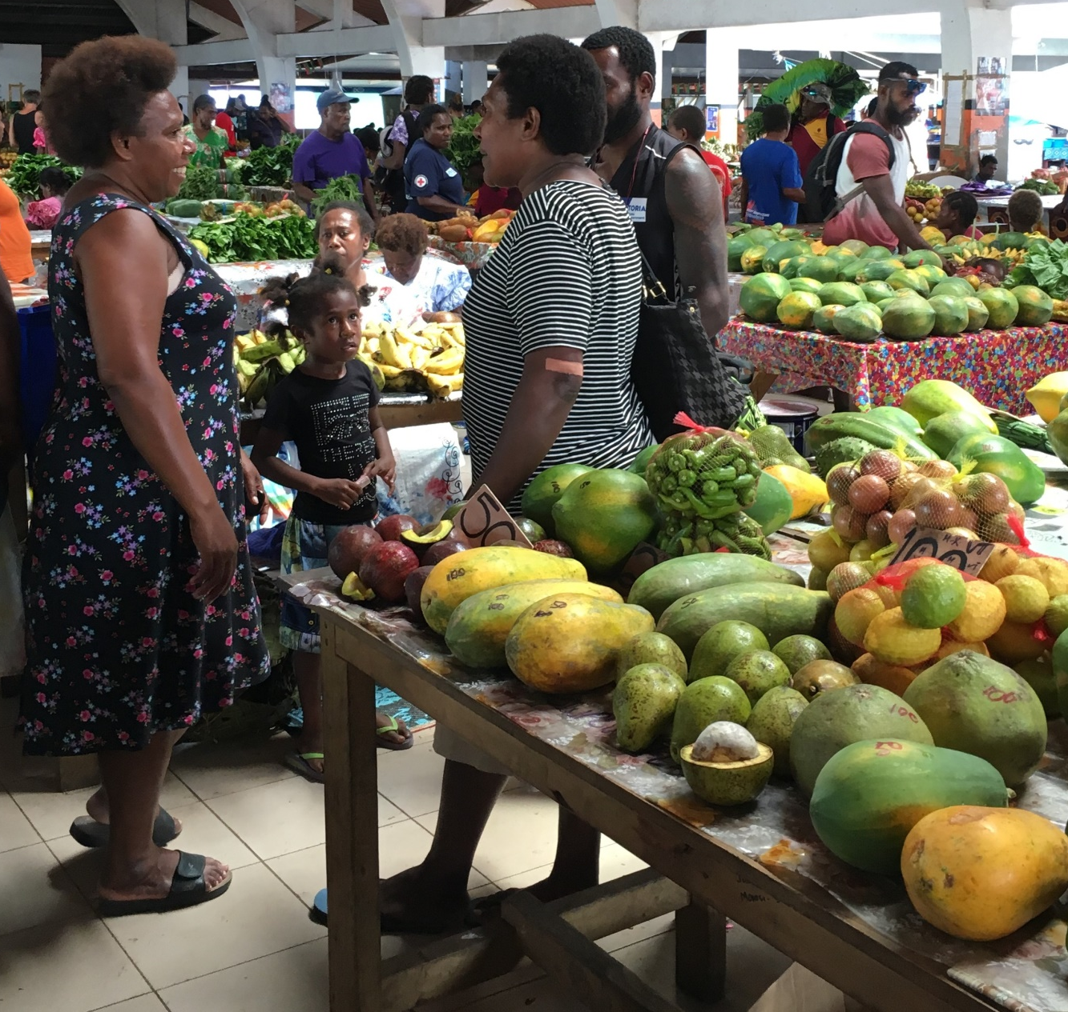
Direitos das Mulheres

Slide 27
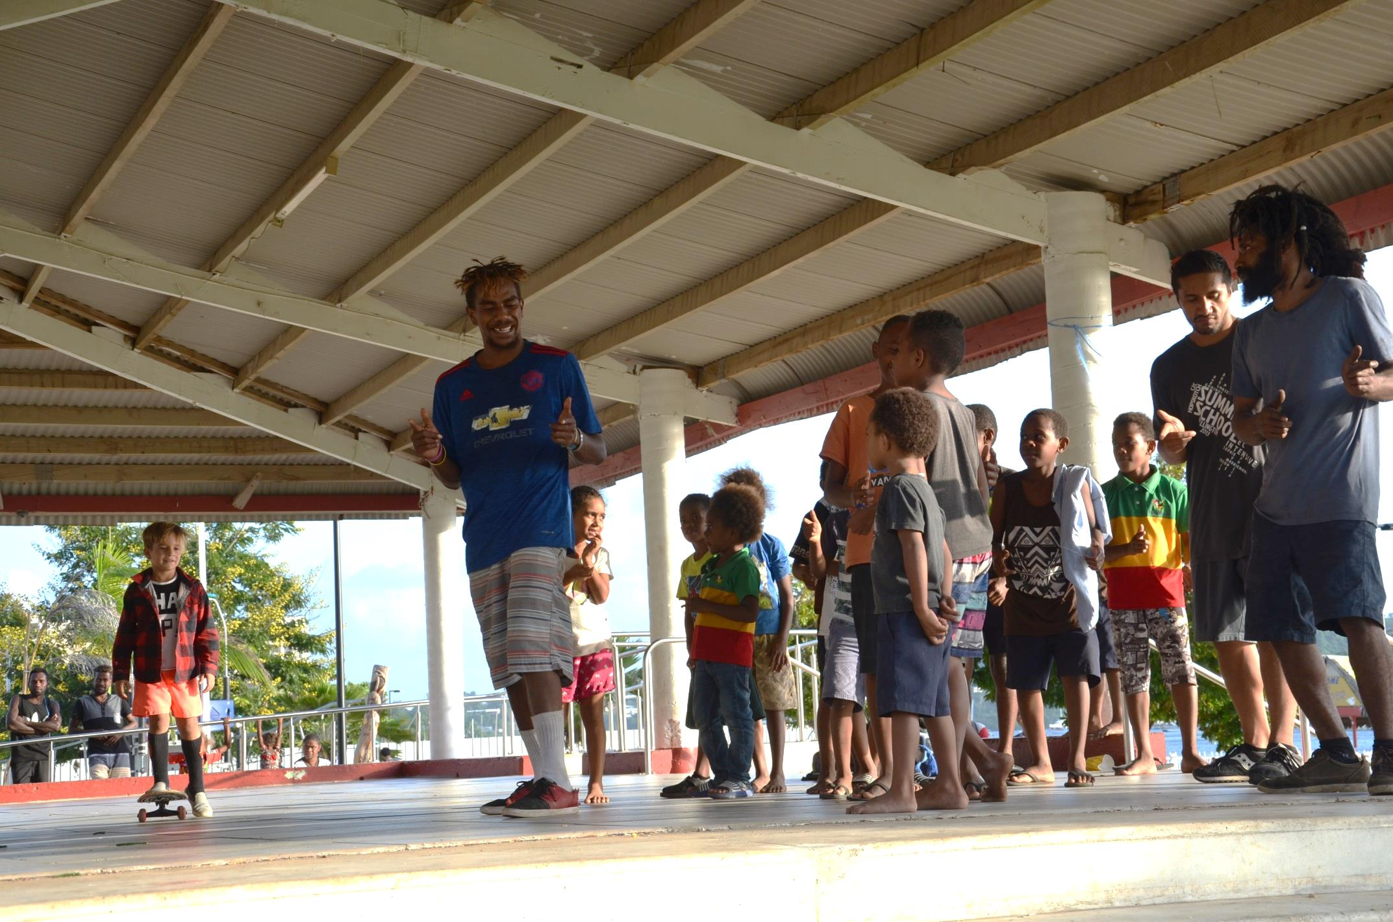
Direitos da Juventude

Slide 28
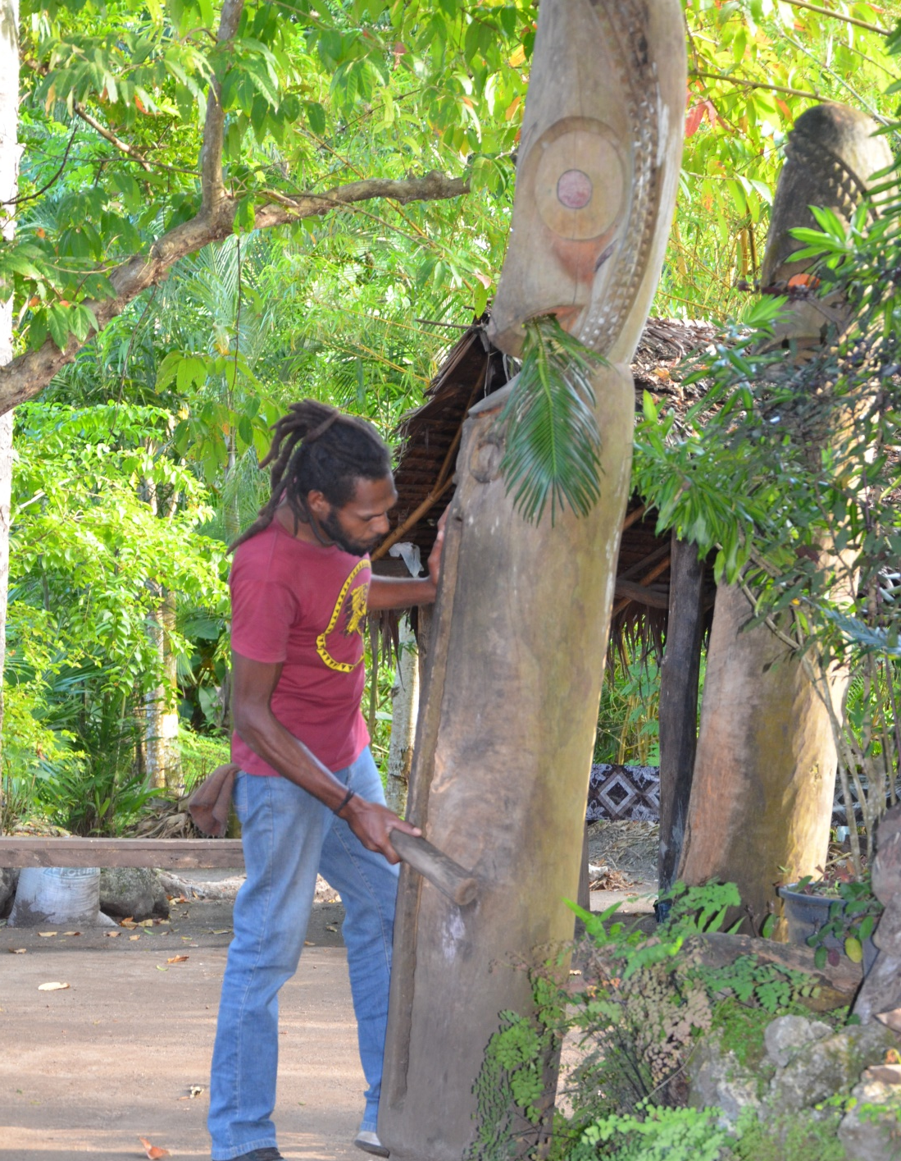
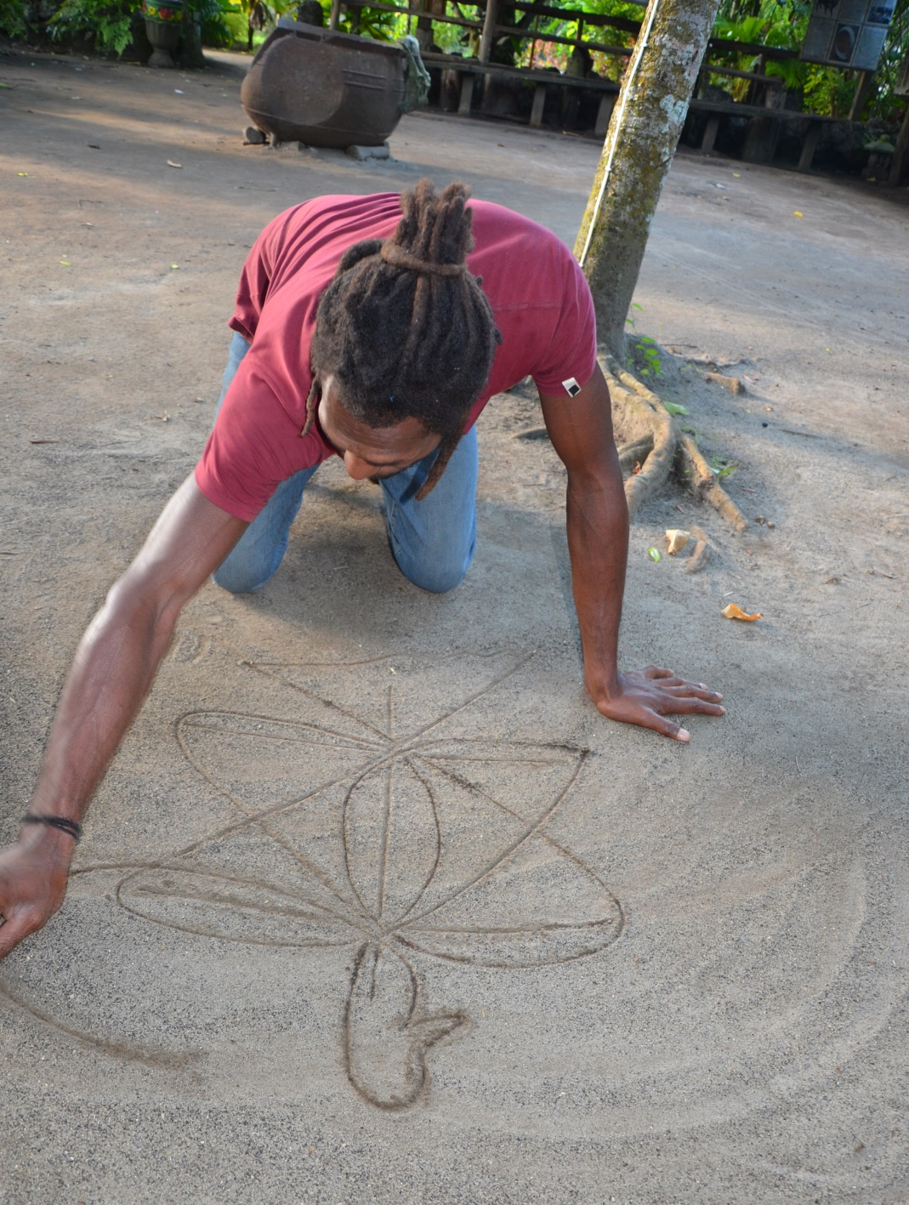
Cultura
Slit Drum
Sand drawing

Slide 29
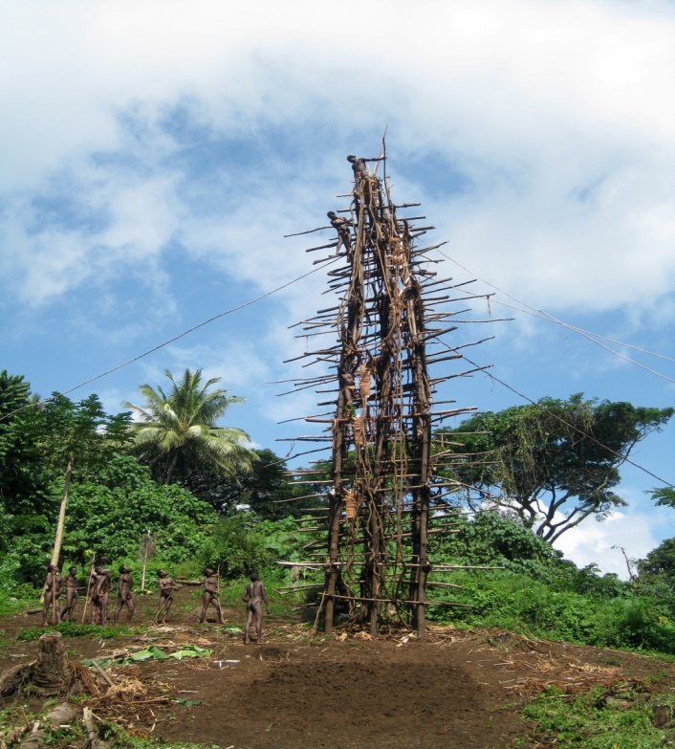
Cultura
Nagol (land diving) Structure
©Roselyn Tor

Slide 30
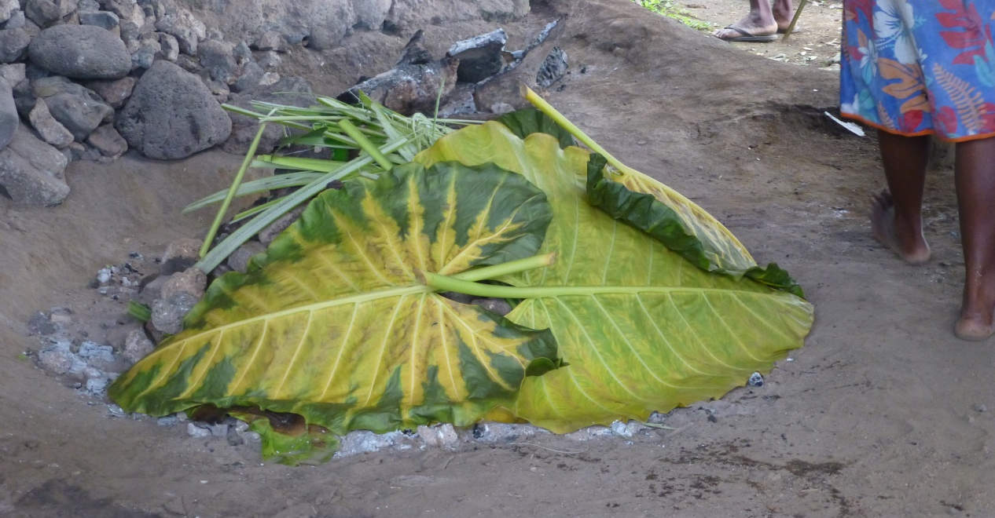
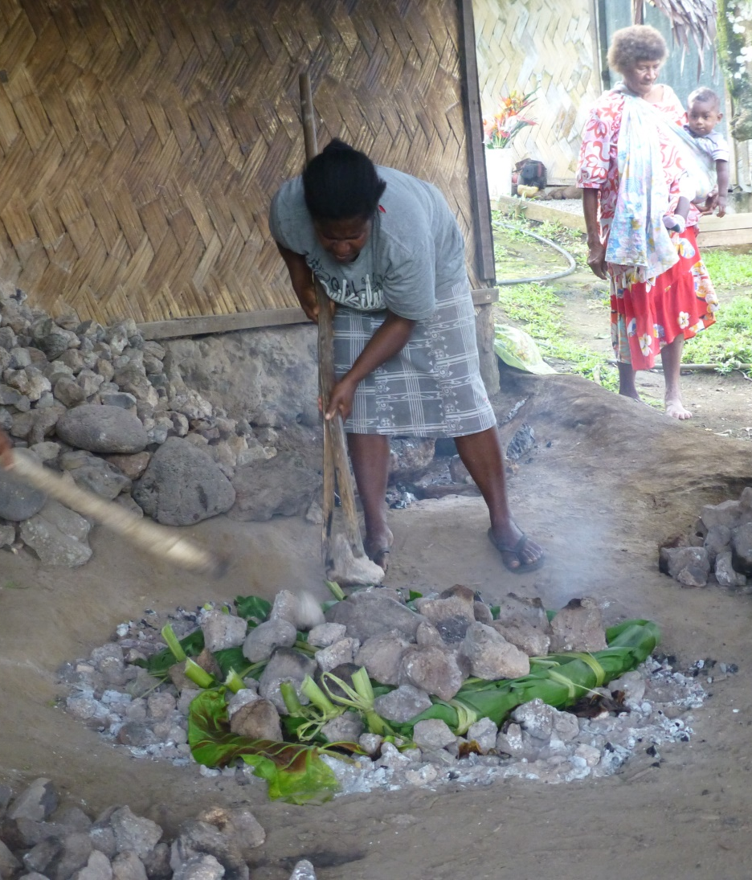
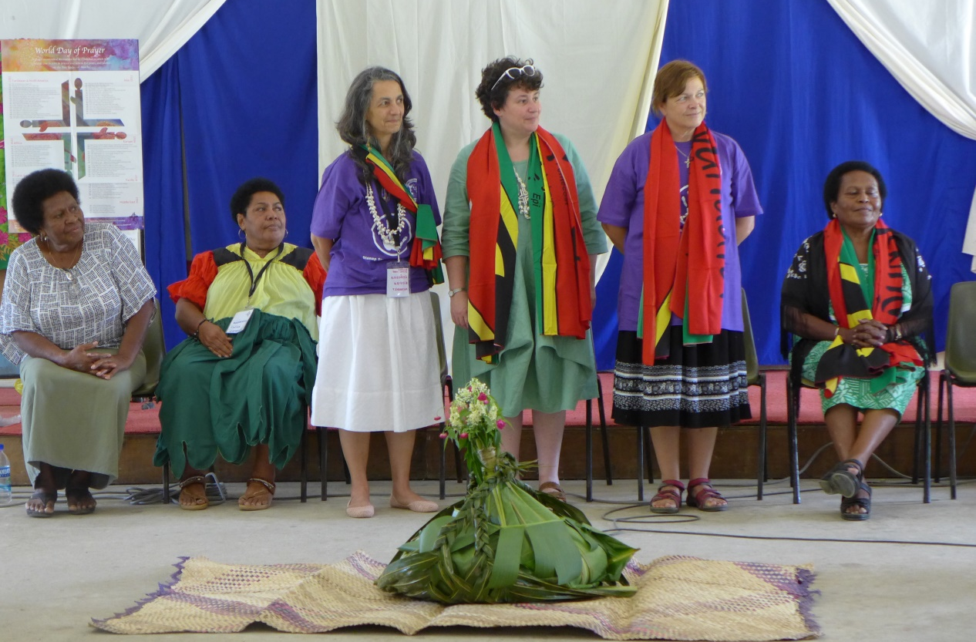
Cultura
Cooking laplap and presenting it to WDP

Slide 31
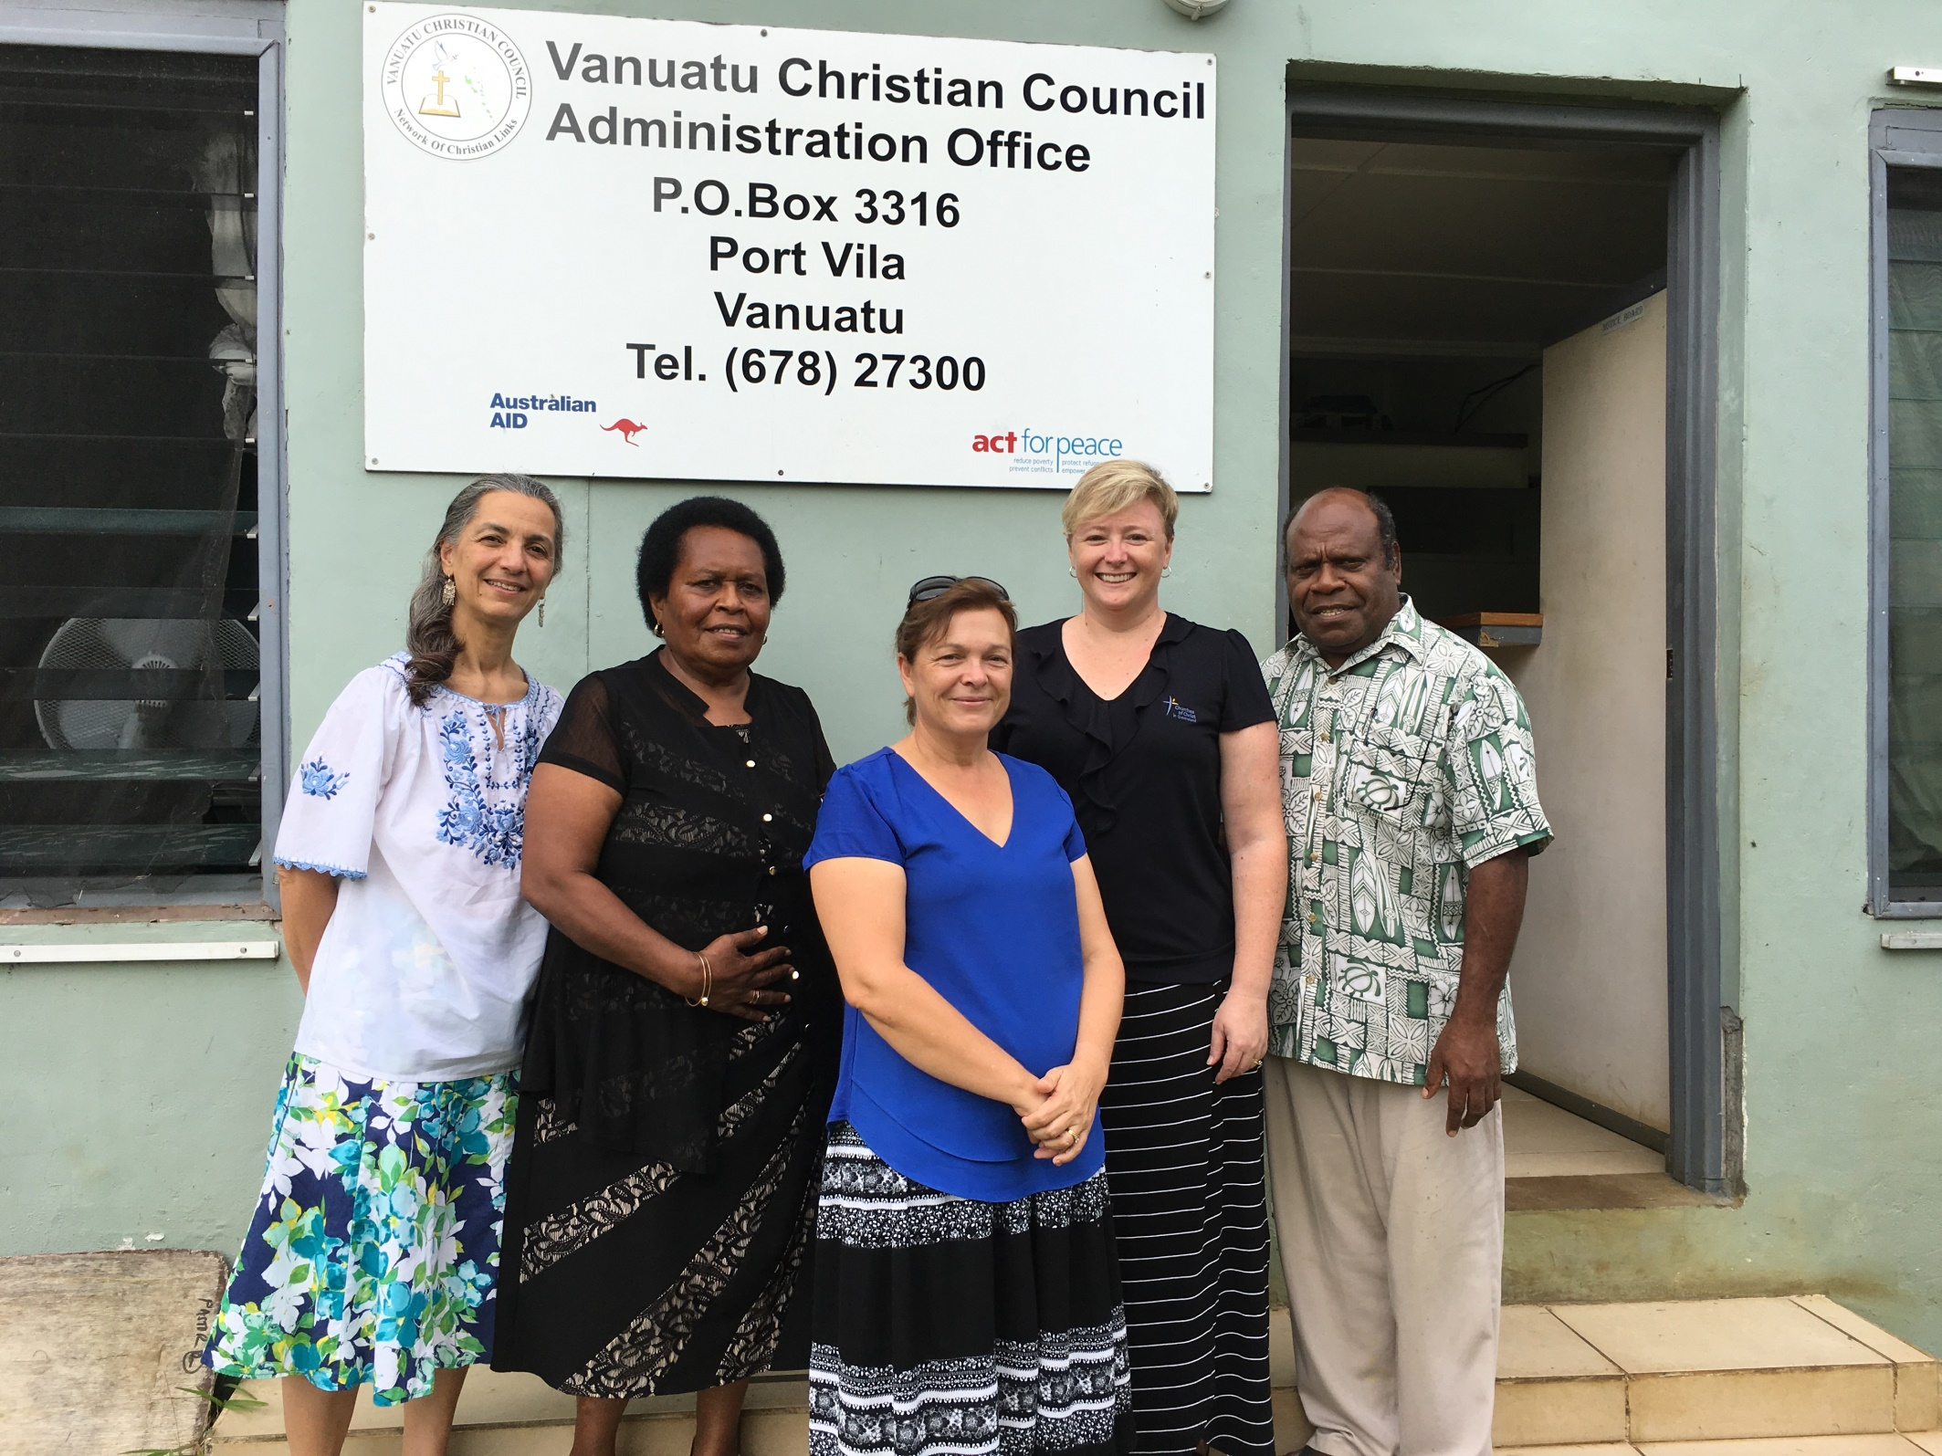
WDP - Histórico do Comitê

Slide 32
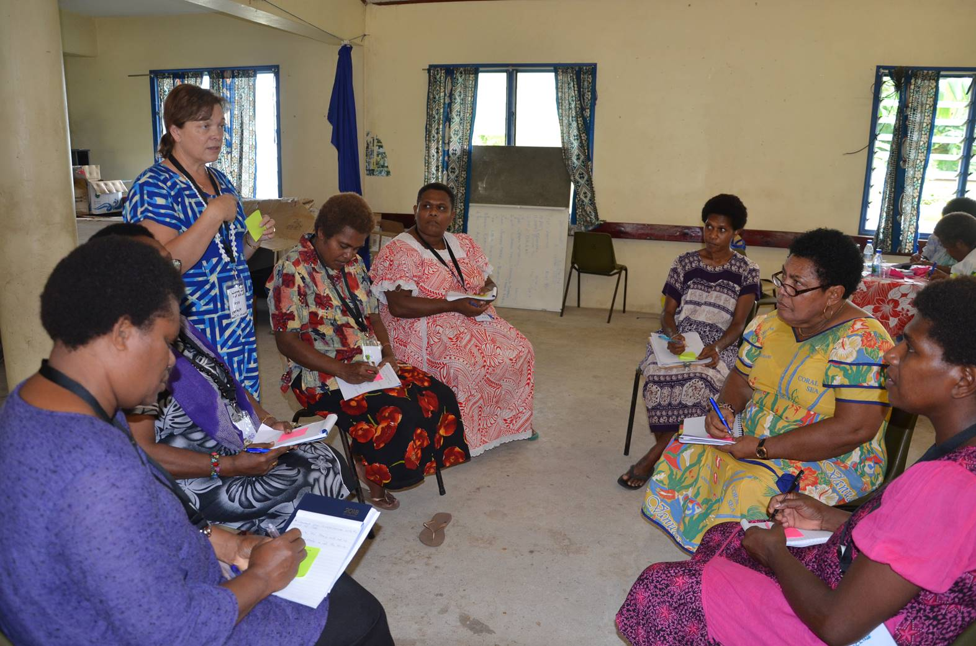
WDP - Histórico do Comitê

Slide 33
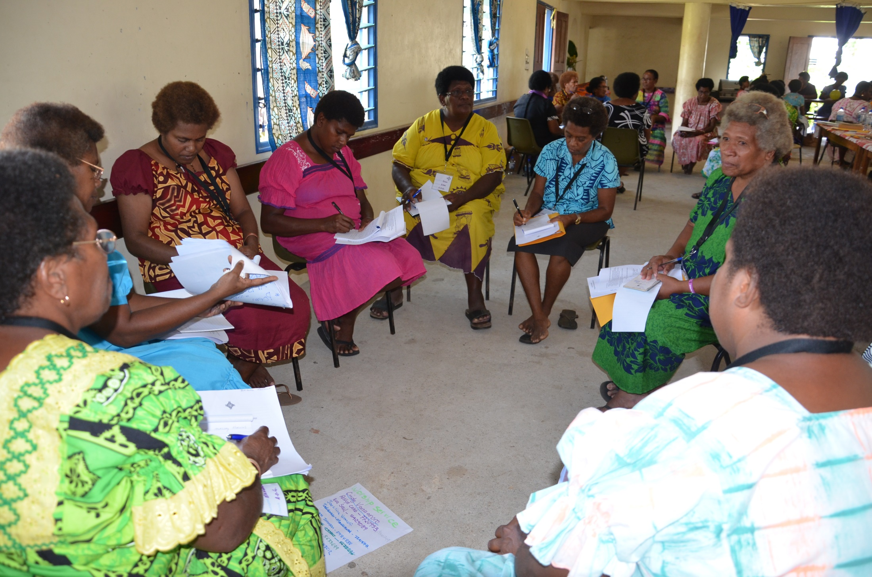
WDP - Histórico do Comitê

Slide 34
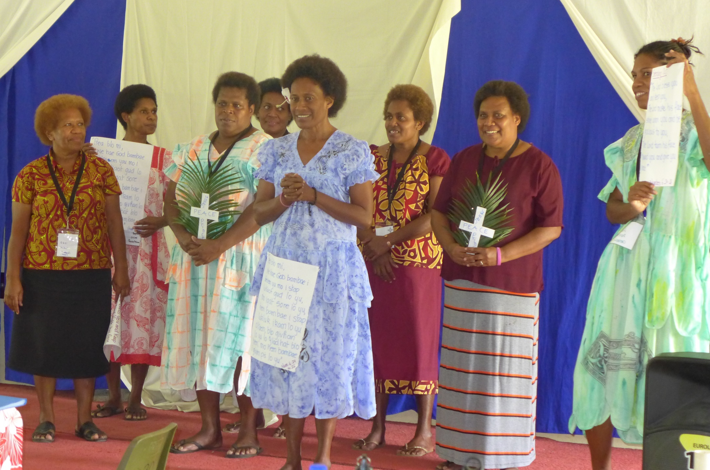
WDP - Histórico do Comitê

Slide 35
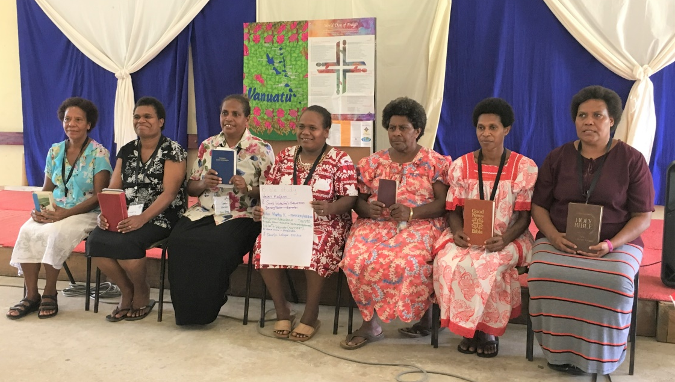



WDP - Histórico do Comitê
Bible Study Group
Children’s Program Group
Country Background Group
Worship Service Group

Slide 36

WDP - Histórico do Comitê
WDP Vanuatu Committee

Slide 37

Ilustração

Slide 38



Biografia da Artista

